Slide 1






SYNERGIES ENTREPRENEURIALES
SND30 / DIASPORA
LANCEMENT OFFICIEL DU CESTECH CAMEROUN
Centre d'Expertise et de Spécialisation dans les Technologies du Numérique (en vogue en Europe et USA)
www.cestechboomi-france.com
+33 603227876 / +33 759459216 / +237 699 27 15 15

Slide 2



Slide 3
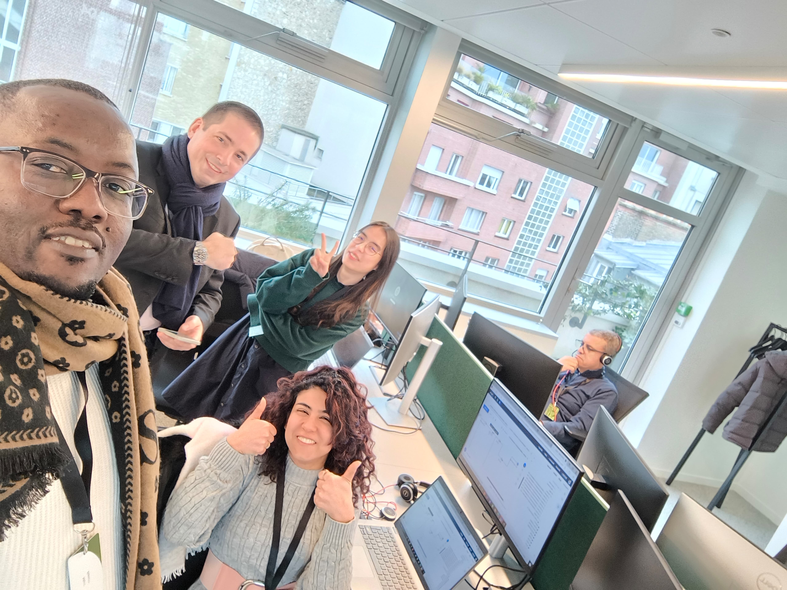
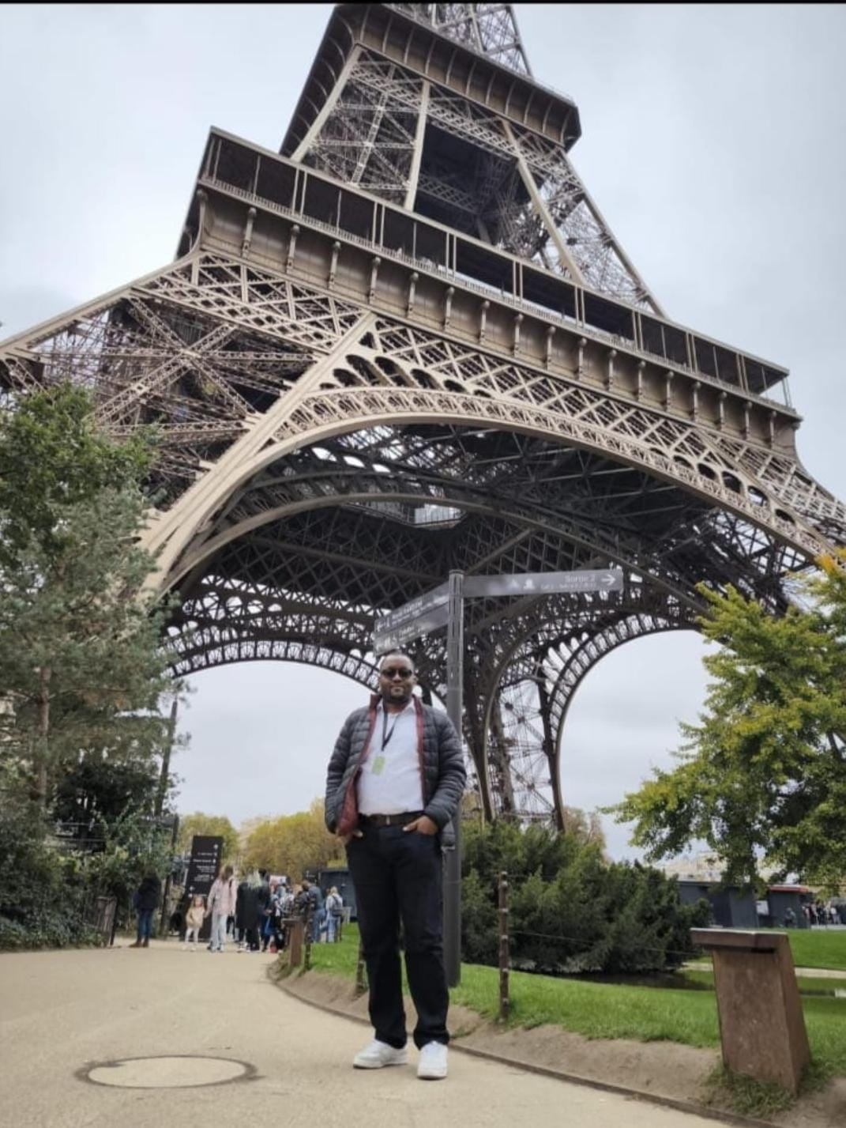
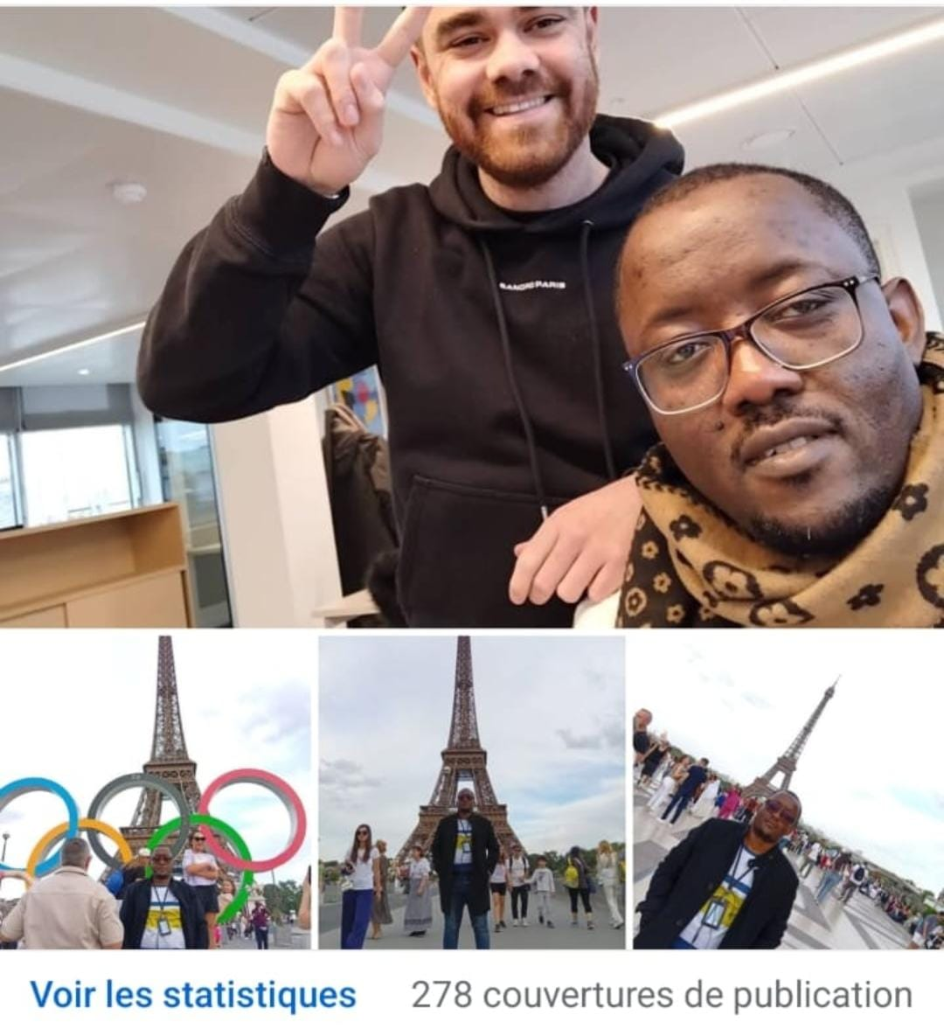
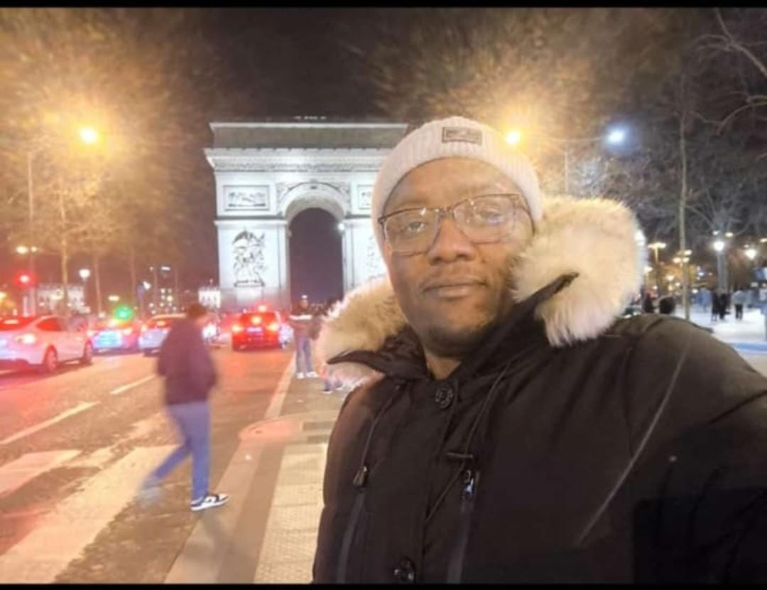
CESTECH INTERNATIONAL / CESTECH FRANCE
www.cestechboomi-france.com

Slide 4
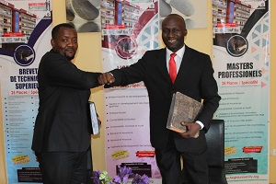
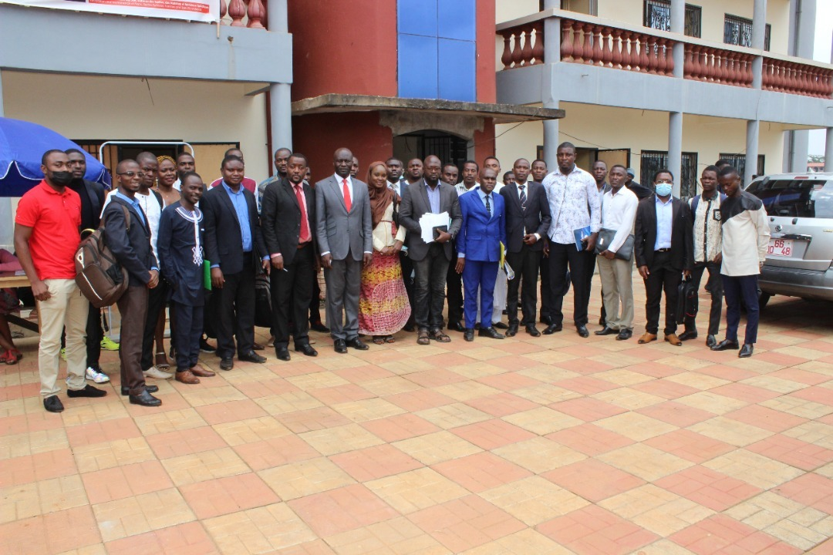
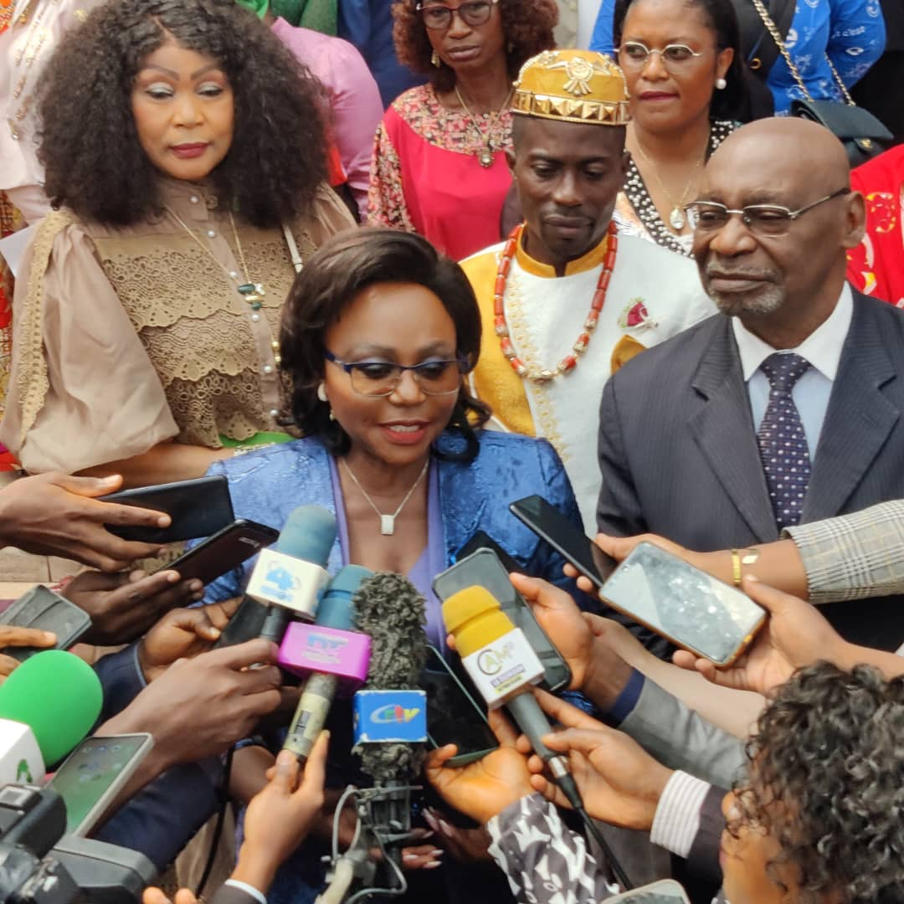
ALLIANCE STRATEGIQUE ENTRE BASOH TECHNOLOGIES GROUP & iHEGTD
05 OCT 2022

Slide 5
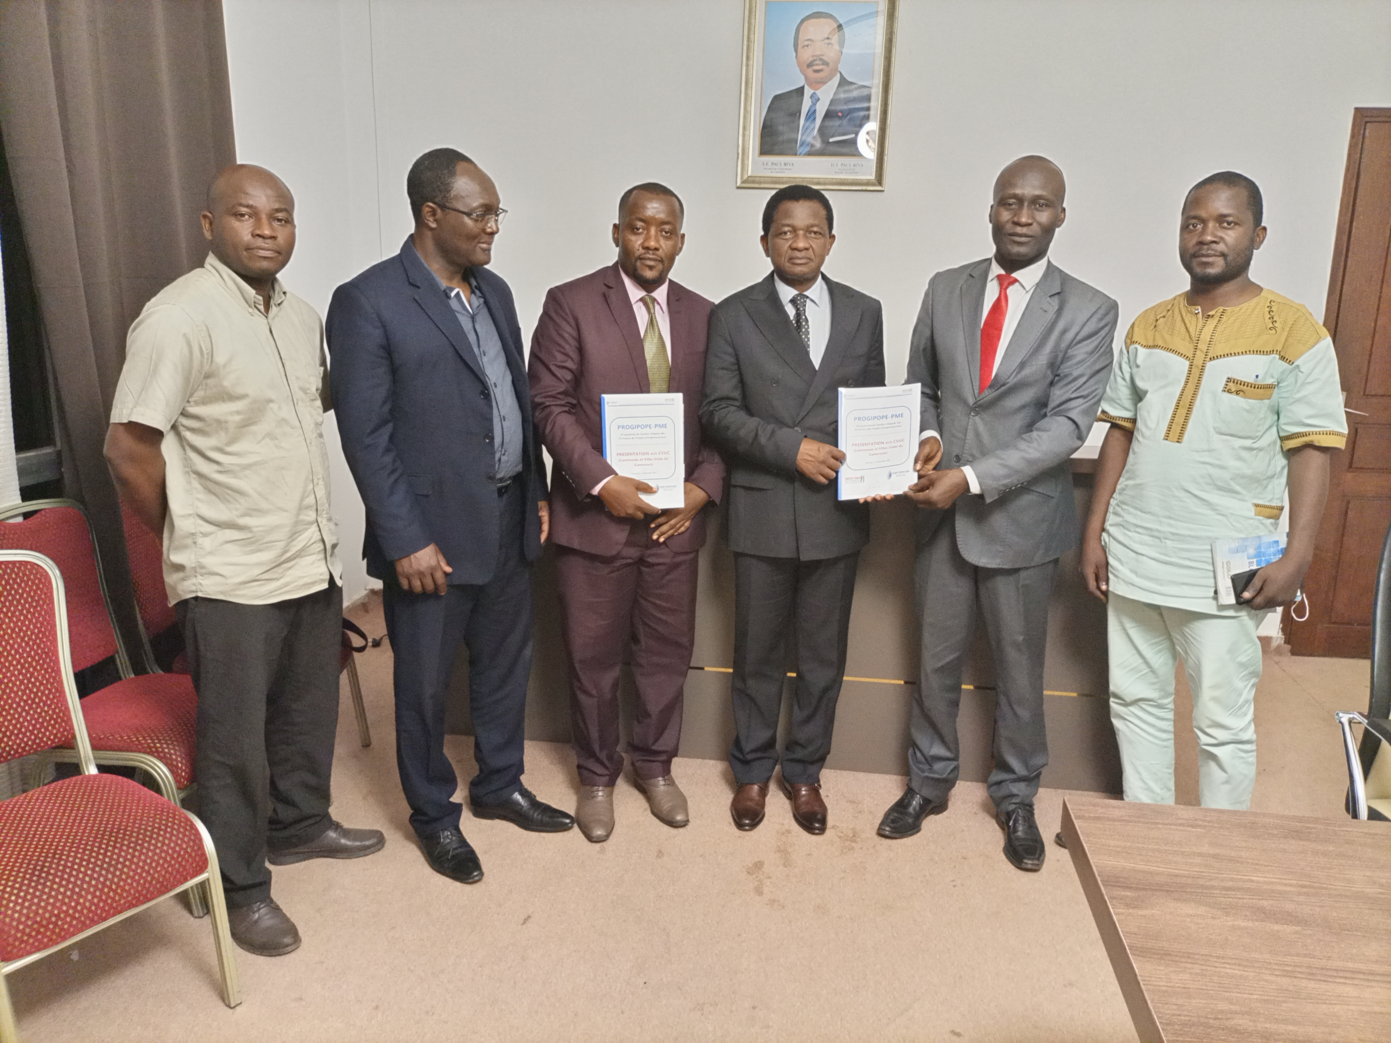
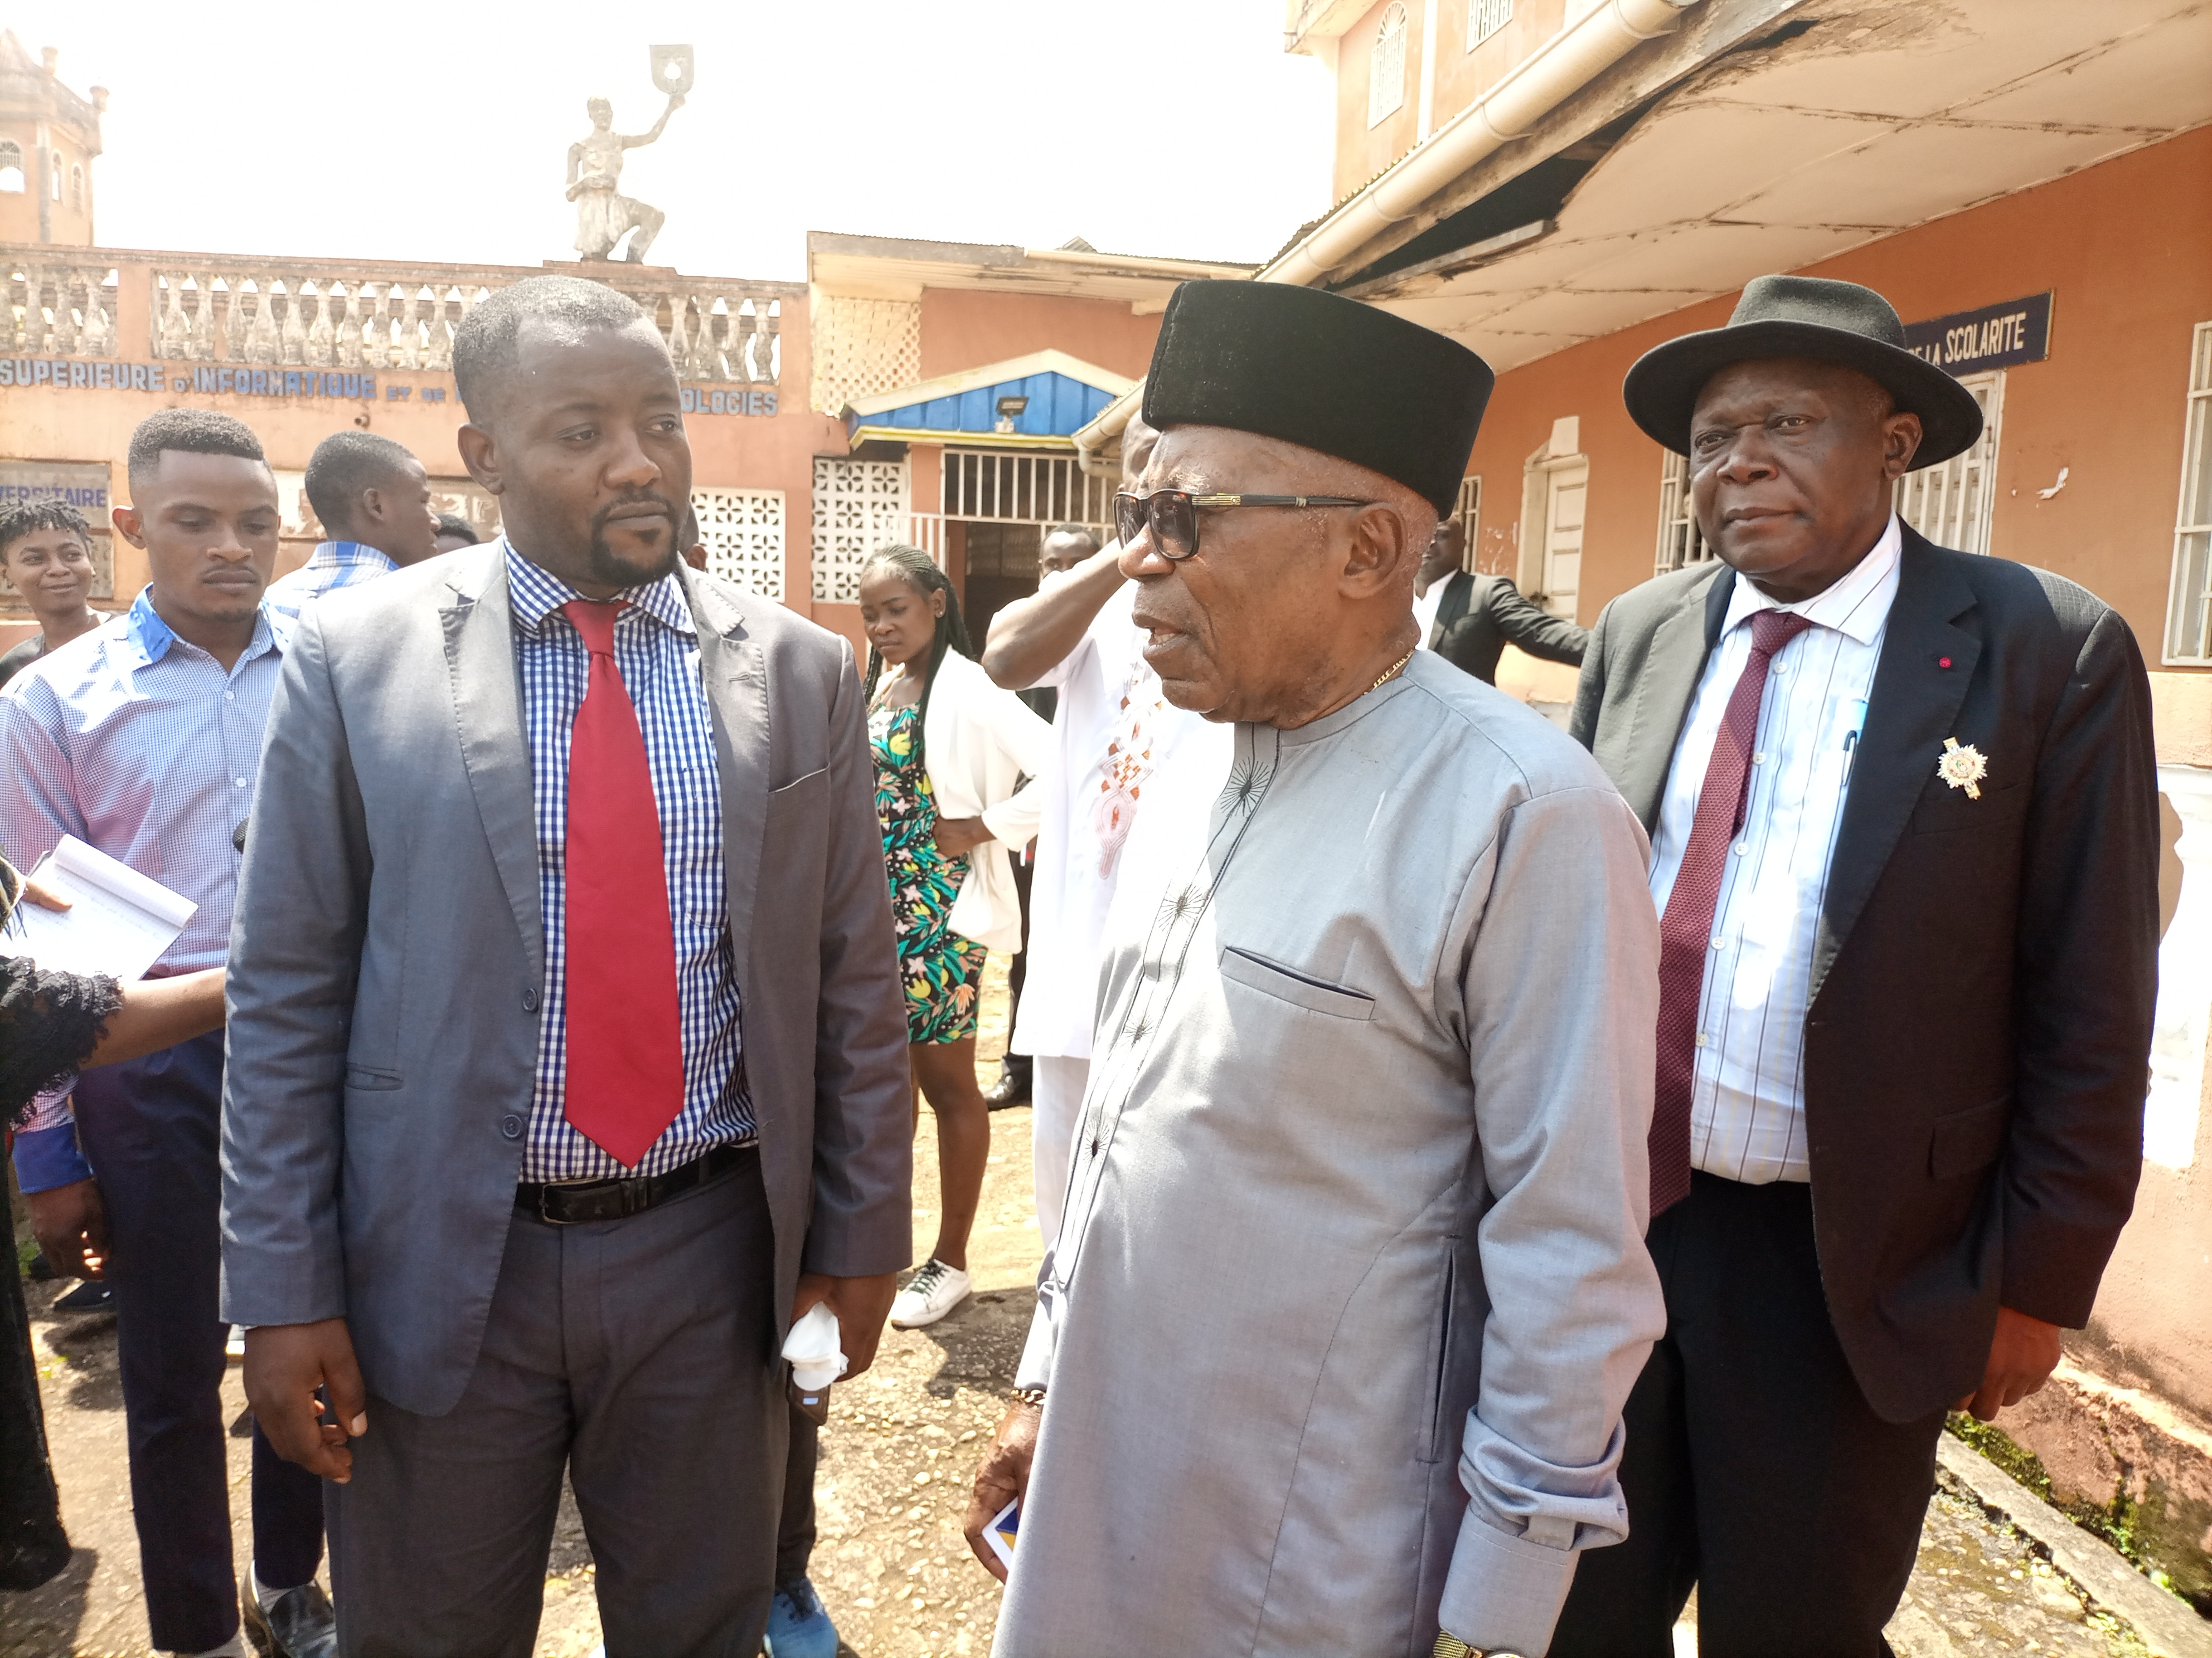
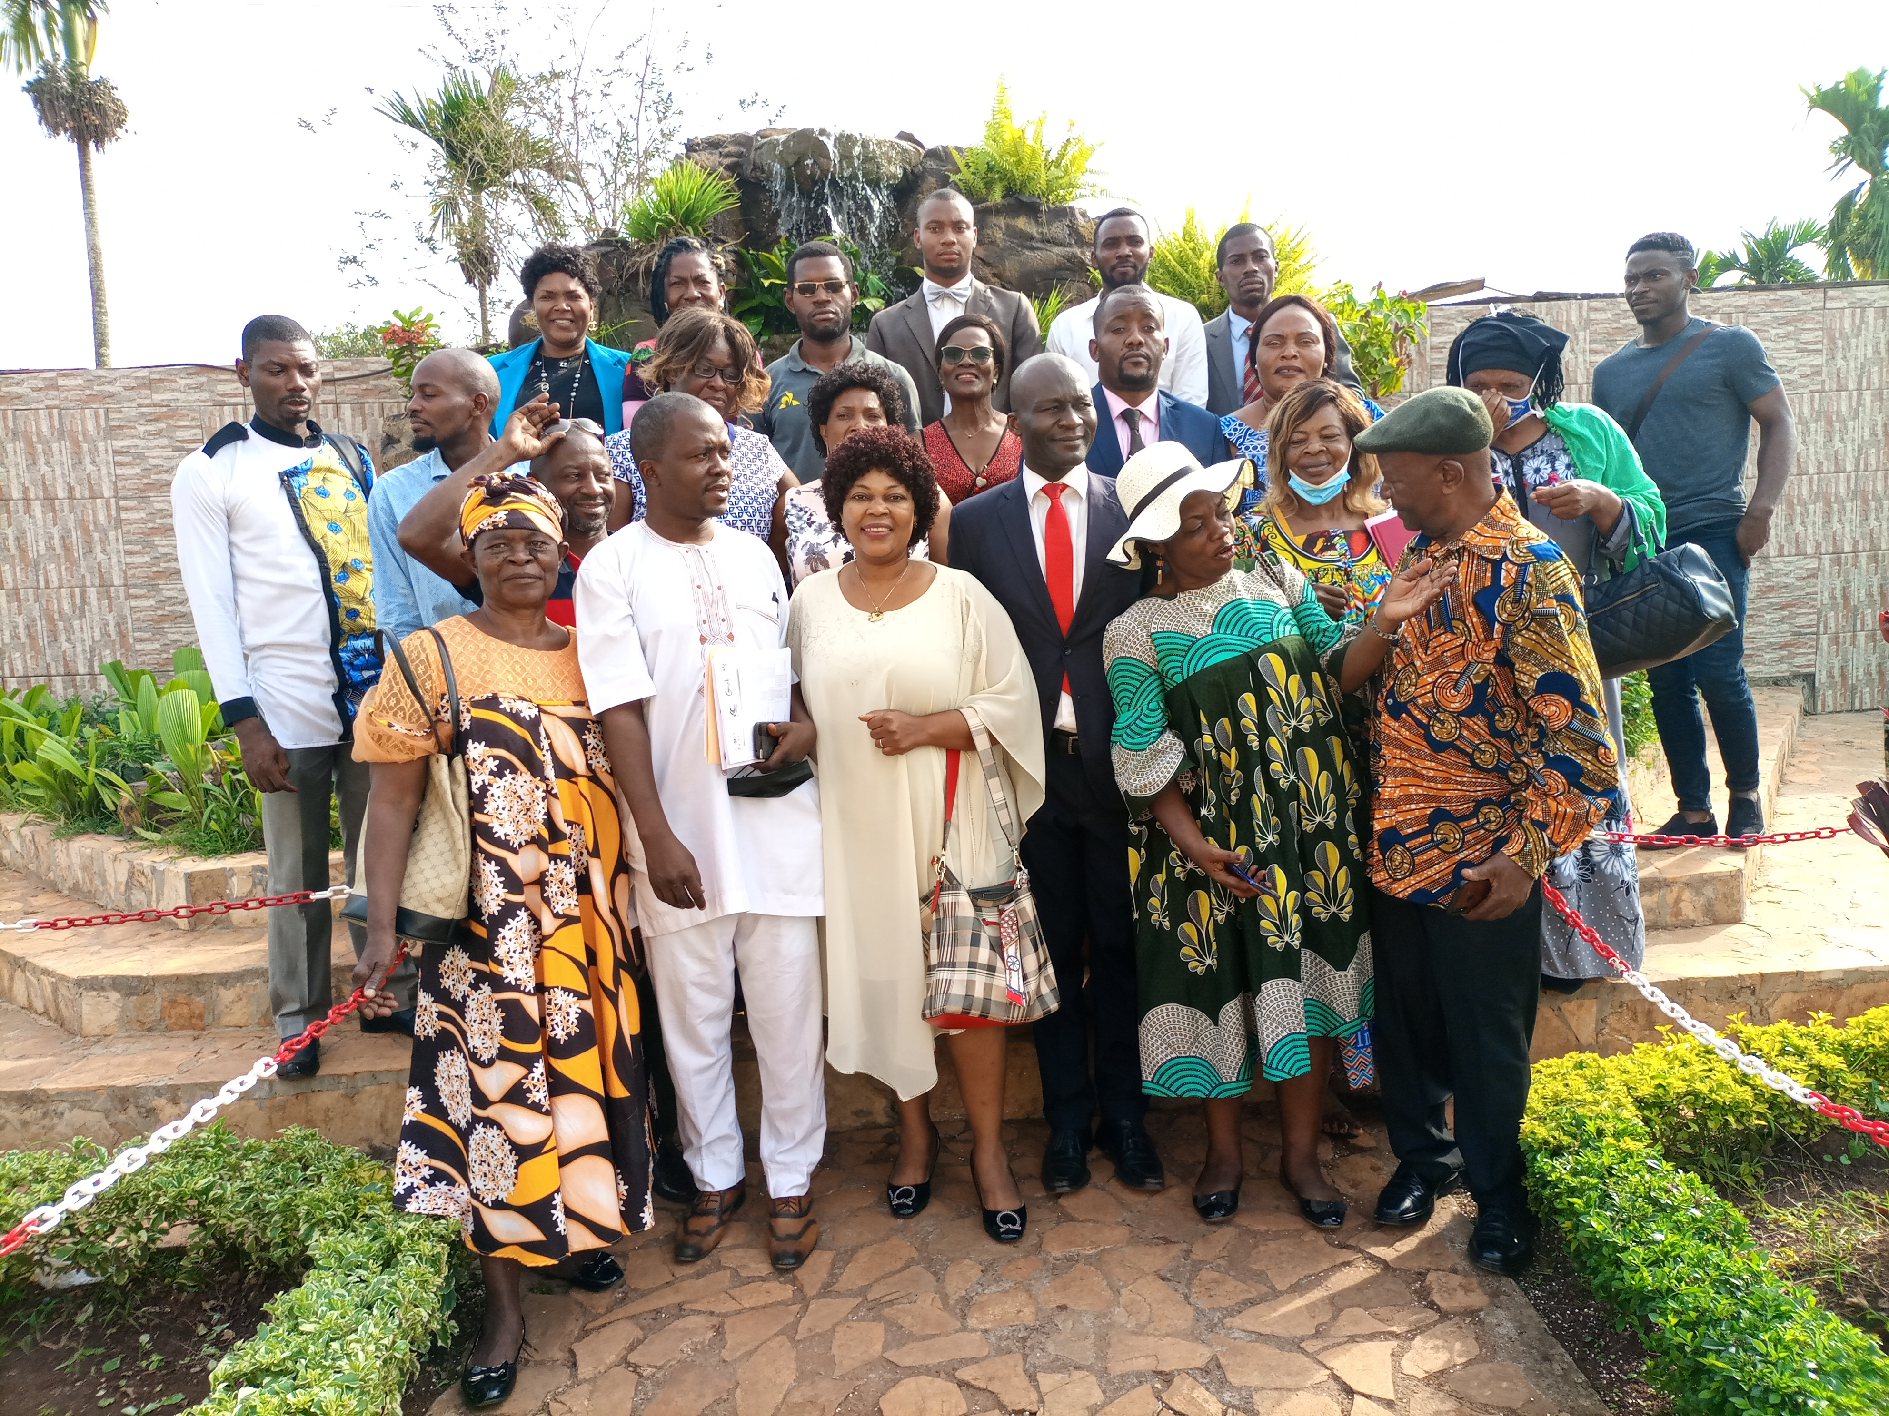
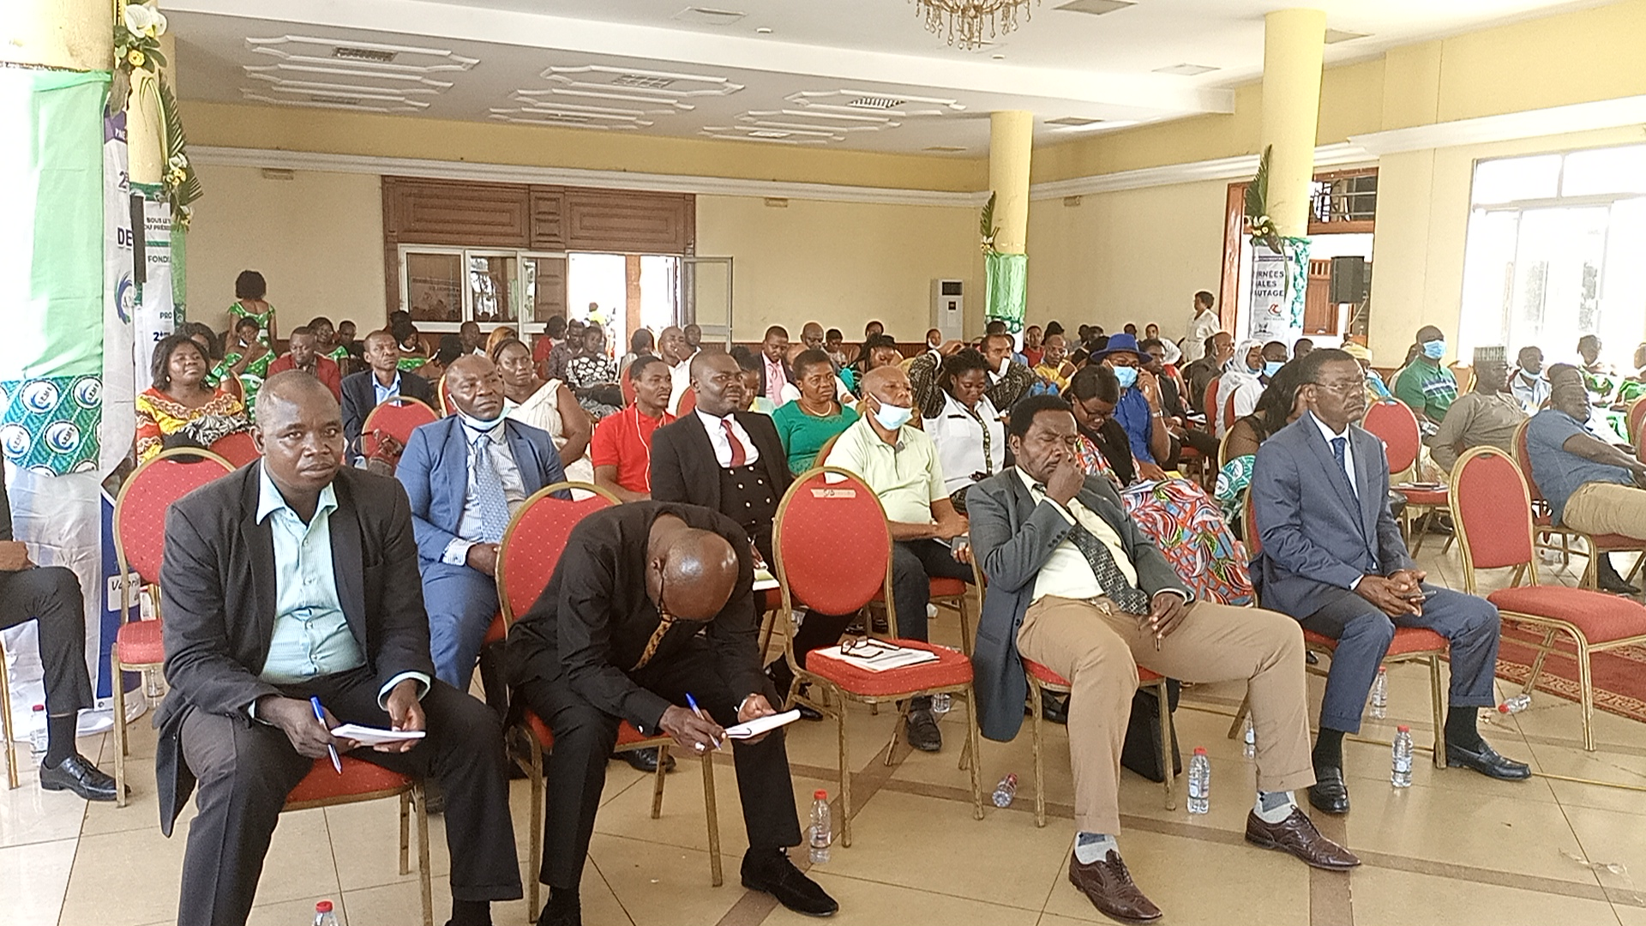
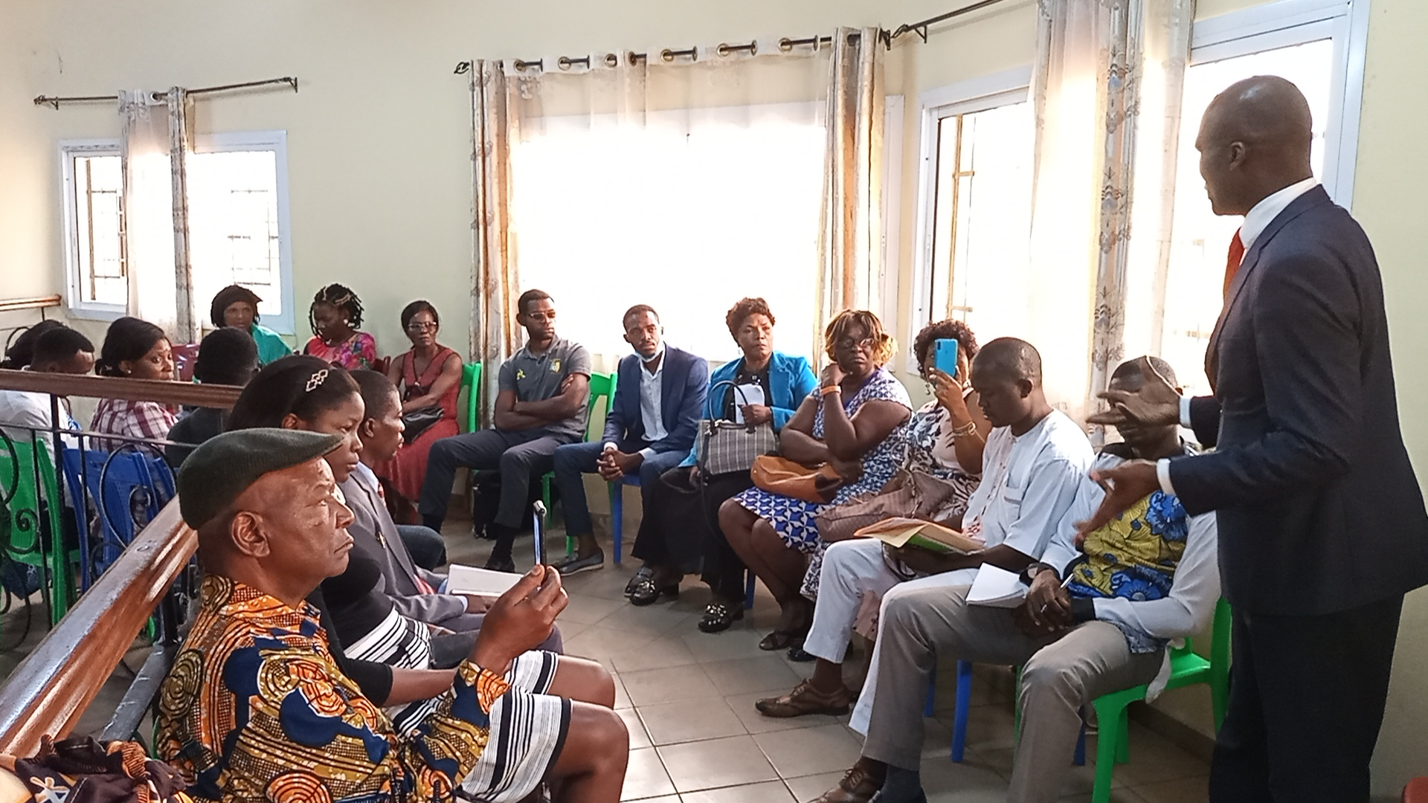
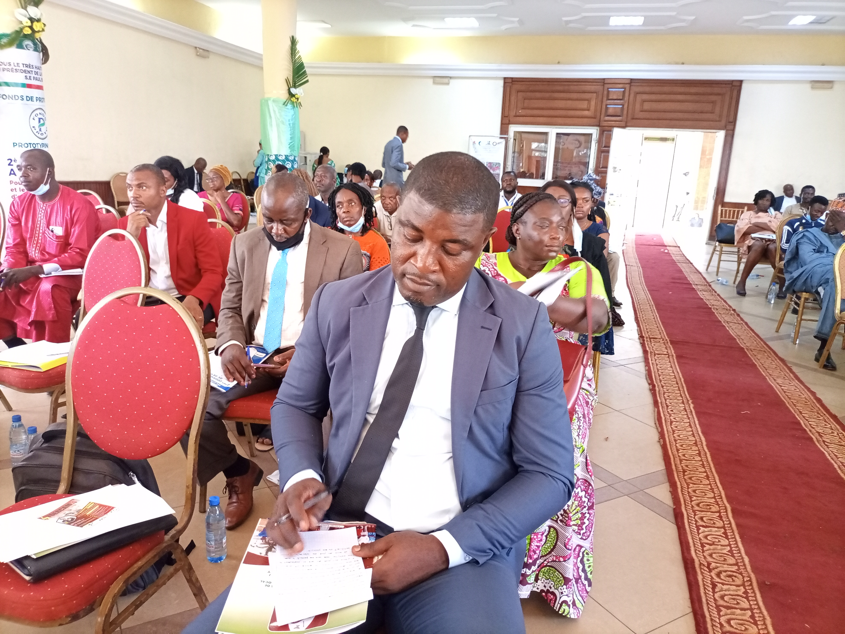
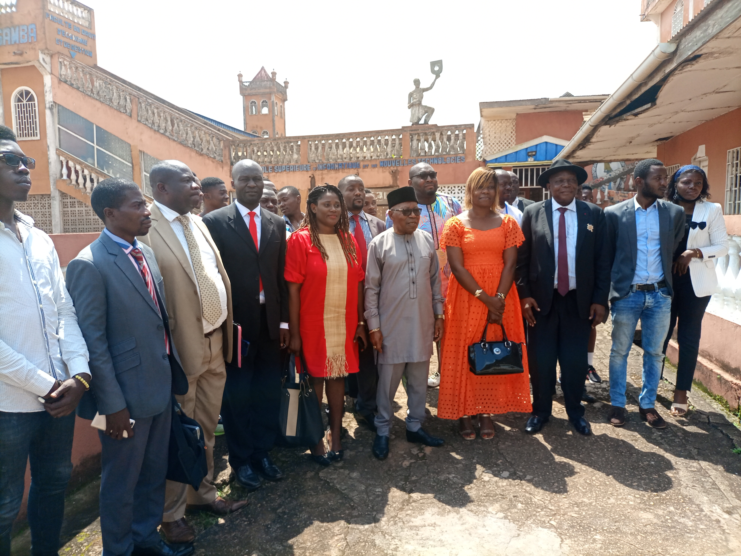
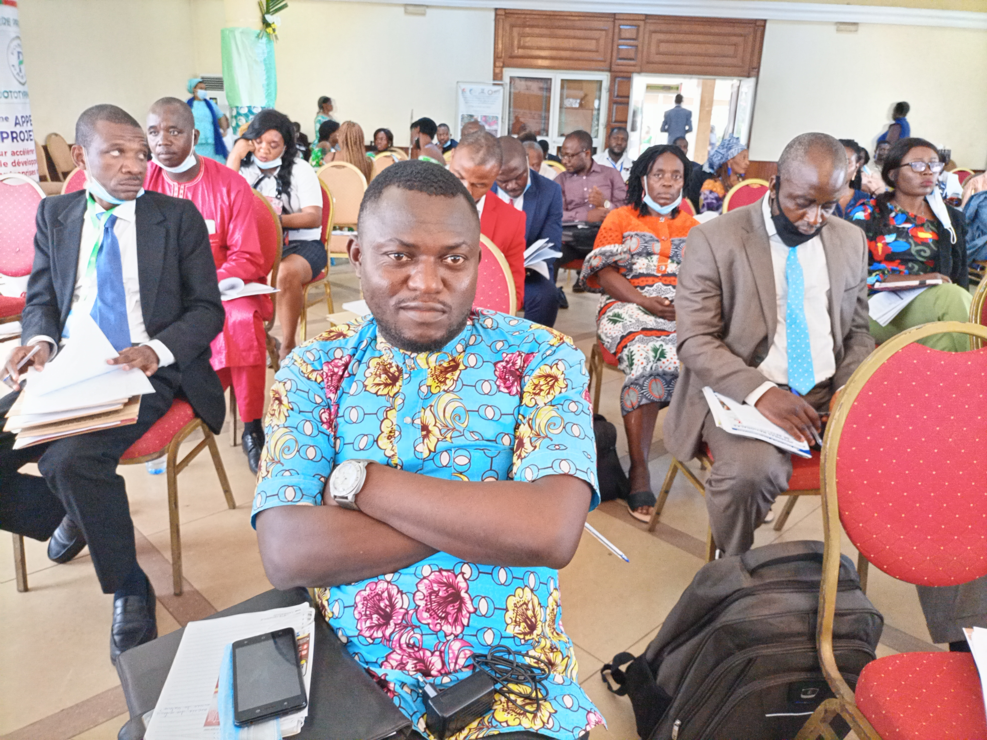
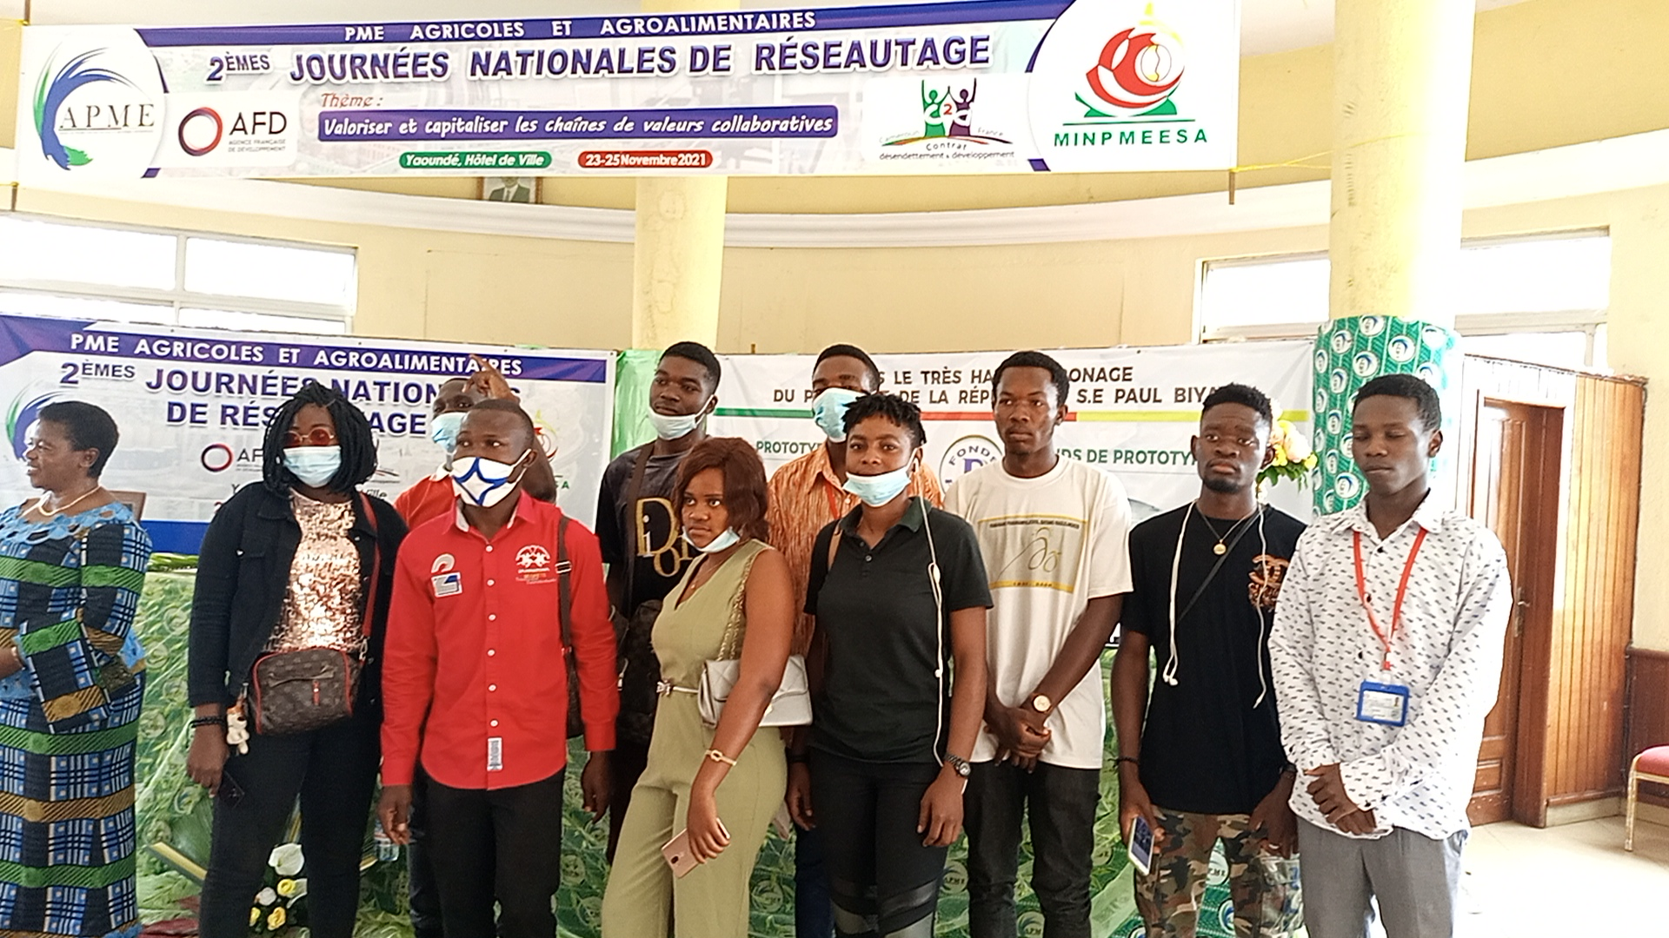

Slide 6
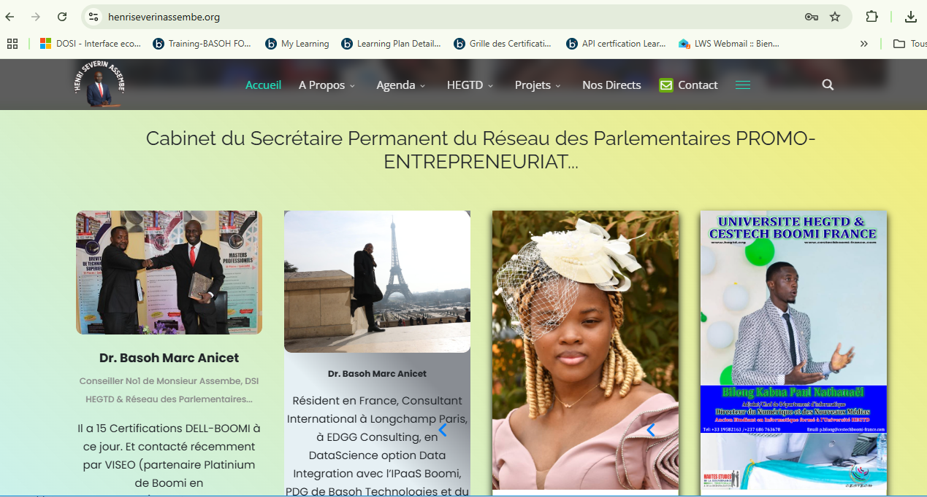

Slide 7
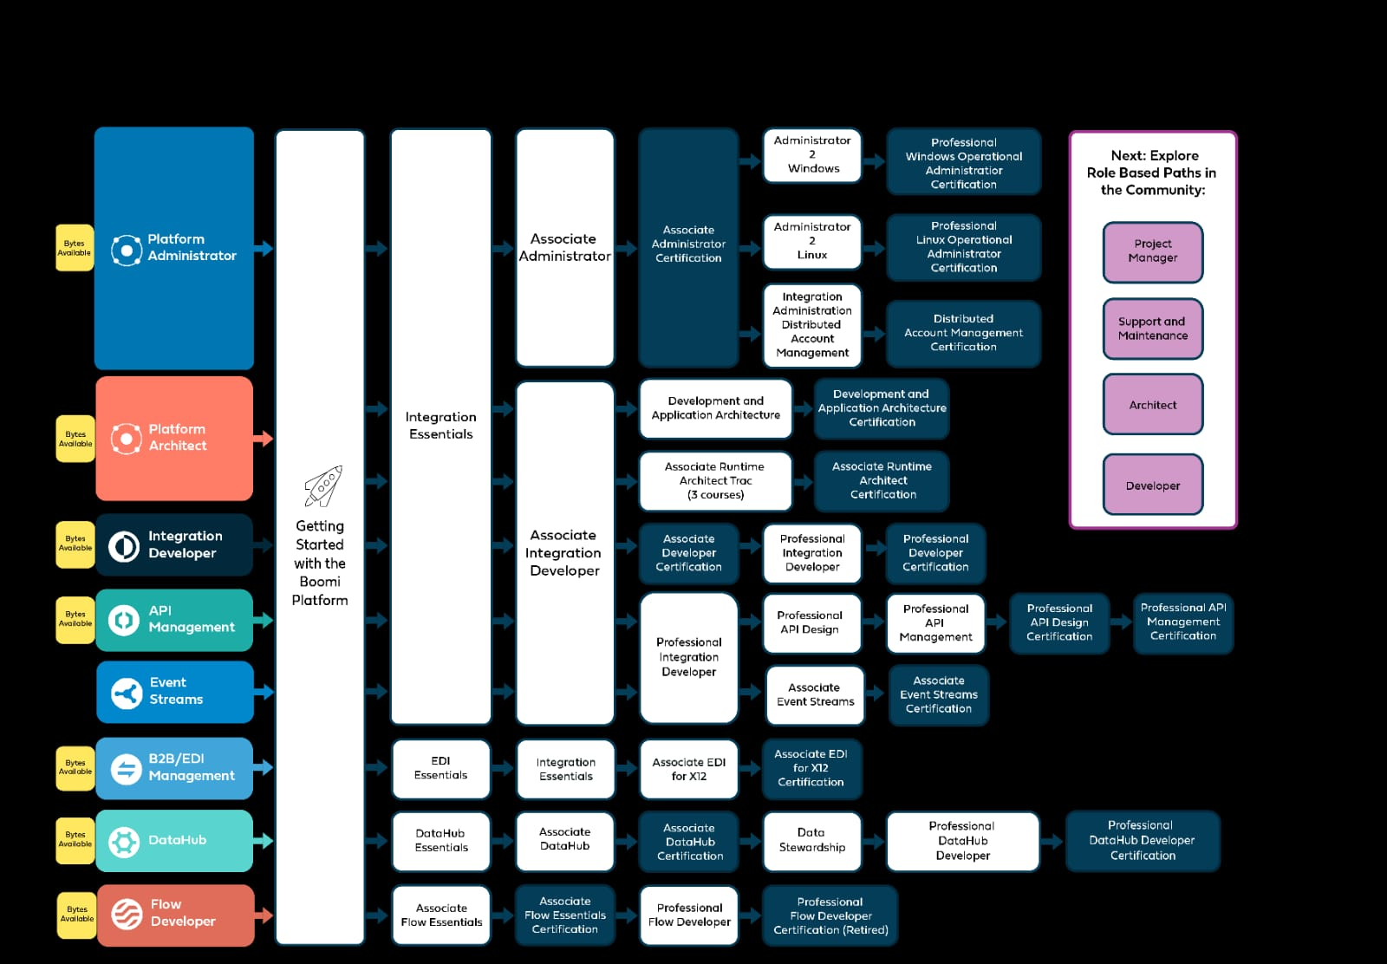
Modules de Cours Avancés et Certifications DELL-BOOMI

Slide 8
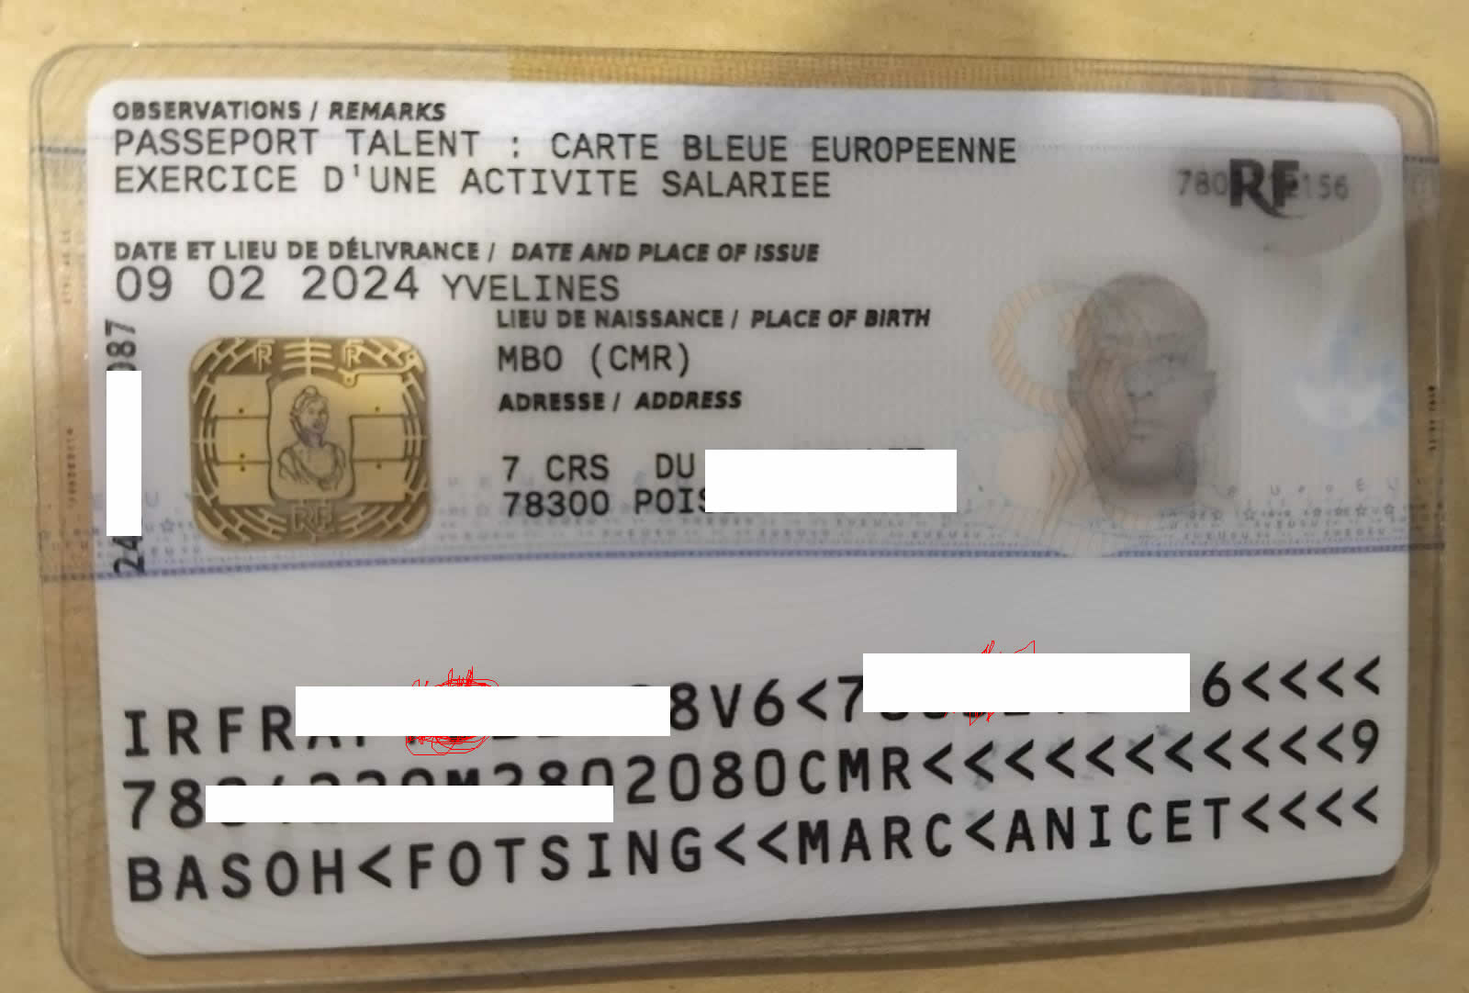

Slide 9
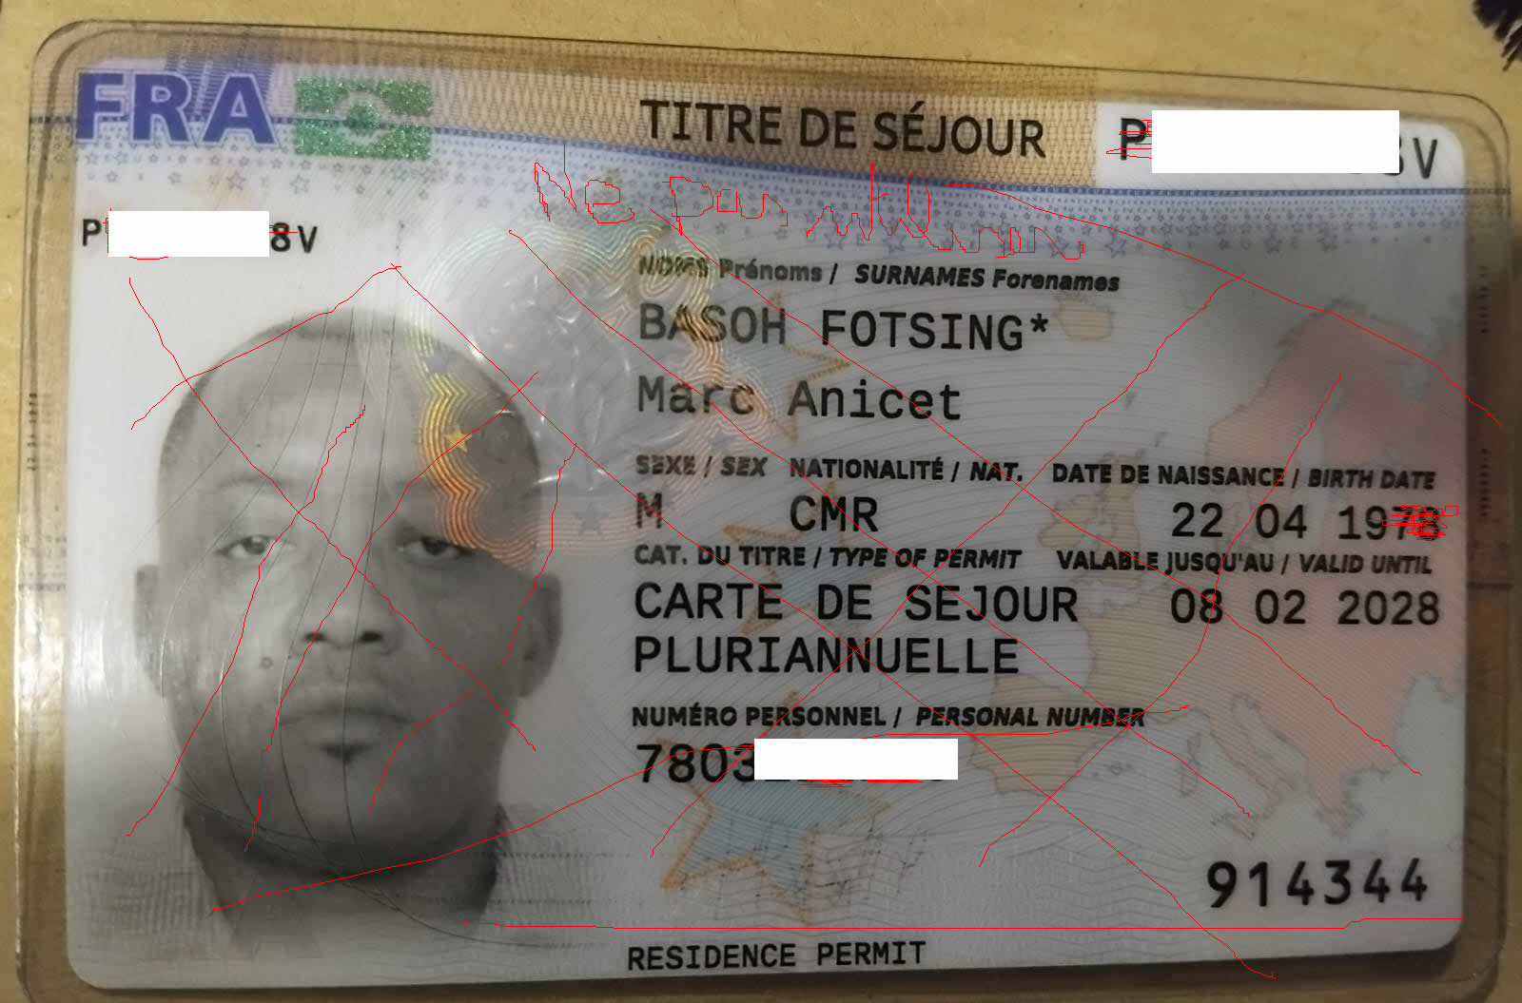

Slide 10


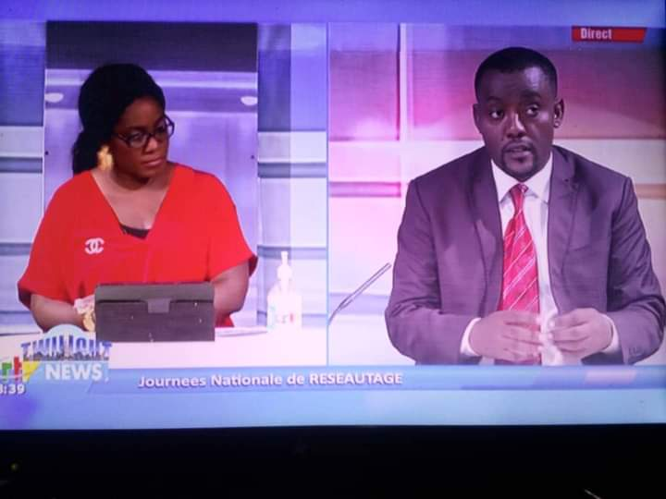
Vue d'Ensemble du Programme
Innovation technologique en Afrique
1. Préparatifs et Accueil
Arrivée du personnel, de l'Administrateur Directeur et des autorités officielles
2. Début de la Cérémonie
Photo de famille, discours des autorités et présentation de la vision du CESTECH
3. Le Futur et les Projets
Assemblée Générale, lancement de l'Association pour l'IA et présentation des projets informatiques
4. Conclusion et Partage
Questions/Réponses avec le Dr. Basoh Marc et cocktail de clôture

Slide 11

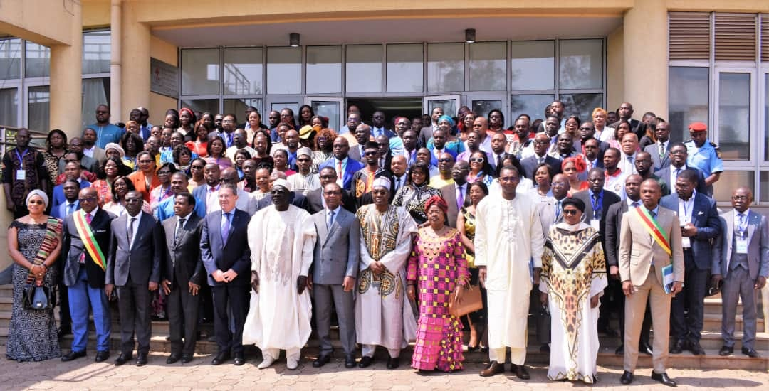


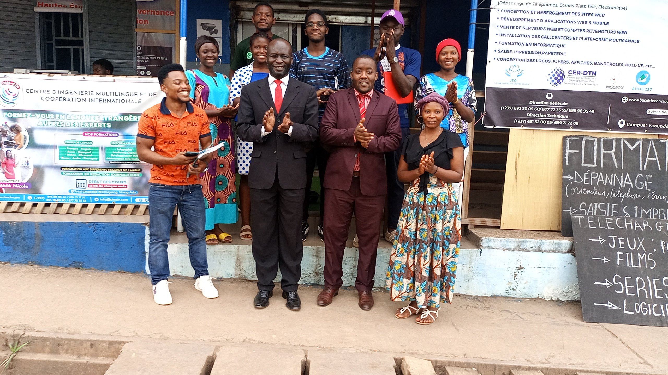

Cérémonie officielle au Cameroun
1. Préparatifs et Accueil
Arrivée du Personnel
Équipes de HEGTD et du CESTECH
Vérification des installations et préparation de l'accueil
Arrivée de l'Administrateur
Directeur de l'Université HEGTD
Accueil par le personnel et préparation pour les invités
Arrivée des Autorités
Députés, Maires et Sénateurs
Accueil protocolaire des invités d'honneur

Slide 12

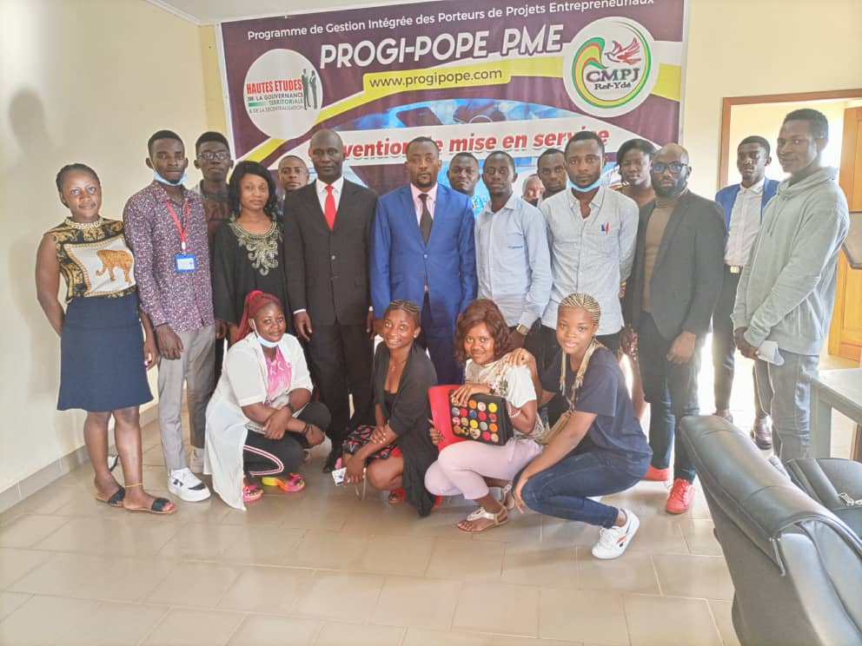



2. Début de la Cérémonie
Début des Cérémonies
Installation des invités et introduction par le maître de cérémonie
Photo de Famille
Prise de photo officielle avec tous les organisateurs, autorités et partenaires
Cérémonie officielle avec public
Discours d'une Autorité
Allocution d'un représentant officiel (député, maire ou sénateur) sur l'importance du CESTECH pour le développement du Cameroun

Slide 13

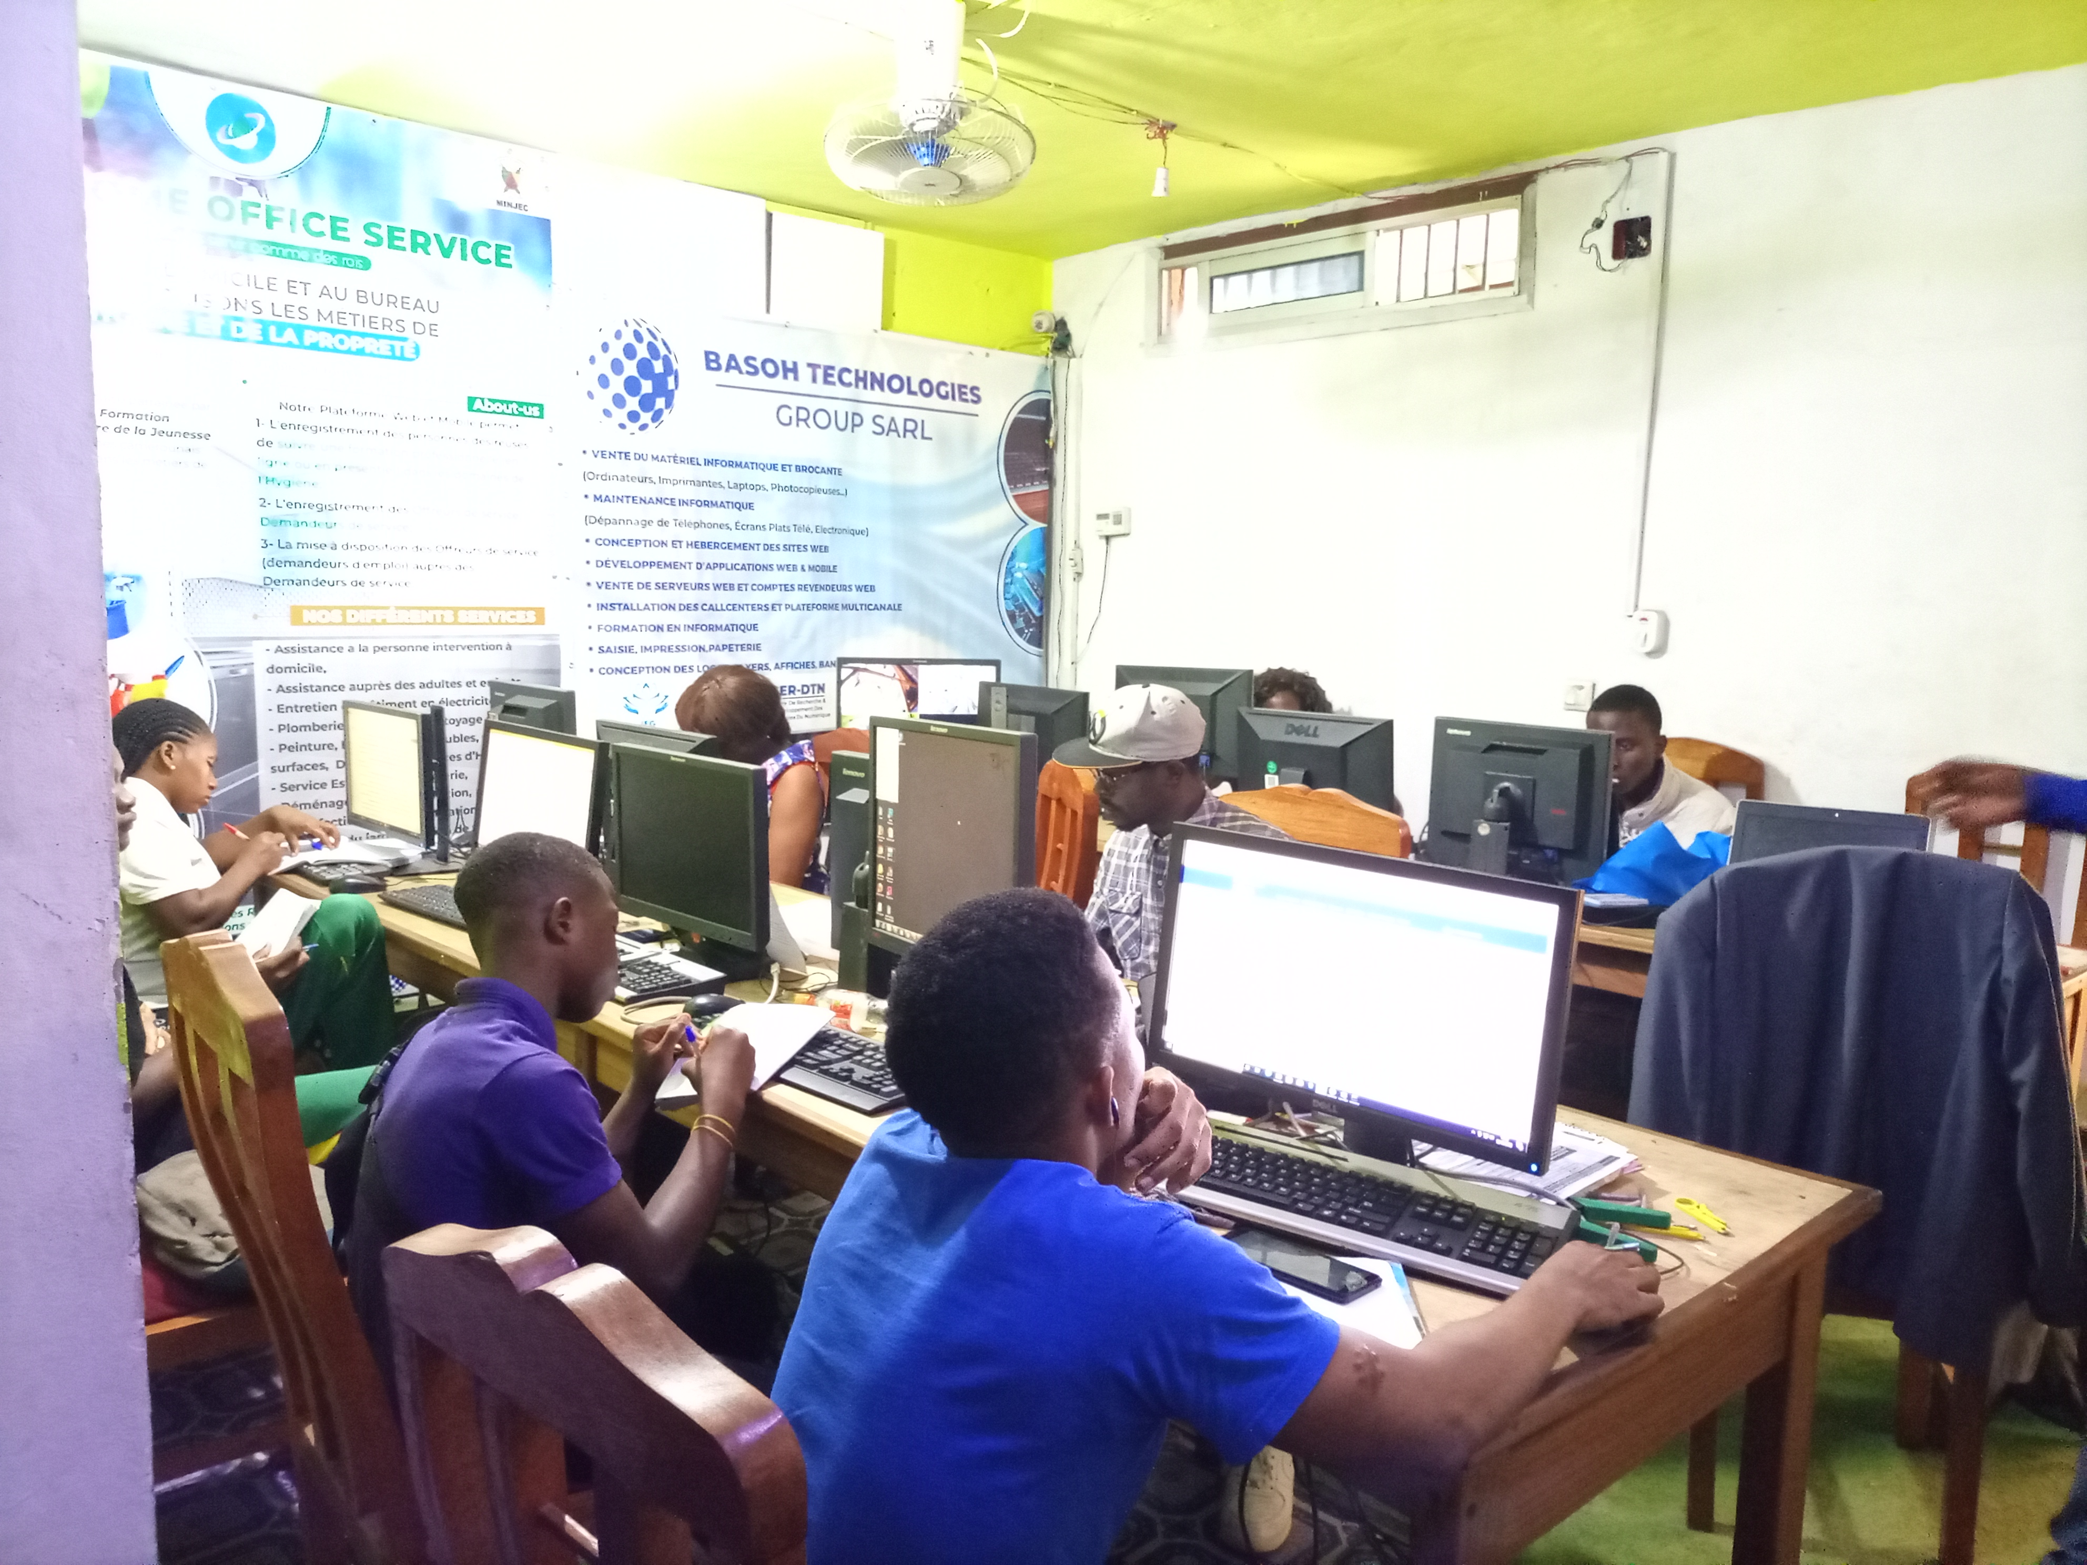


3. Discours des Personnalités
Administrateur Directeur
Université HEGTD
En personne
Importance du partenariat entre HEGTD et le CESTECH pour la formation des jeunes
Rappel des Conventions
Présentation des accords signés avec CAMTEL, le MINJEC et les 365 CMPJ, le MINPMEESA, le MINTSS et autres partenaires stratégiques
Prof. Kamla Vivien, Université de Ngaoundere
Directeur du CESTECH-ADAMOUA
Visioconférence avec le Dr. Basoh Marc depuis la France
Visioconférence
Présentation du laboratoire CESTECH à l’ENSAI de Ngaoundéré, les opportunités pour la Jeunesses et les perspectives
Visioconférence avec le Dr. Basoh Marc depuis la France
Dr. Basoh Marc
Directeur du CESTECH FRANCE
Visioconférence
Présentation de la vision du CESTECH et de l'importance de former les jeunes Camerounais aux technologies du numérique

Slide 14


Signature d'une convention de partenariat
4. Partenariats Stratégiques
Conventions signées avec :
CAMTEL
C
Partenaire technologique pour la connectivité
MINJEC
M
Ministère de la Jeunesse et de l'Éducation Civique
MINPMEESA
M
Ministère des Petites et Moyennes Entreprises
Rôle Stratégique de CAMTEL
Fournisseur essentiel d'infrastructure Internet pour assurer le bon fonctionnement du CESTECH et permettre l'accès aux technologies numériques

Slide 15

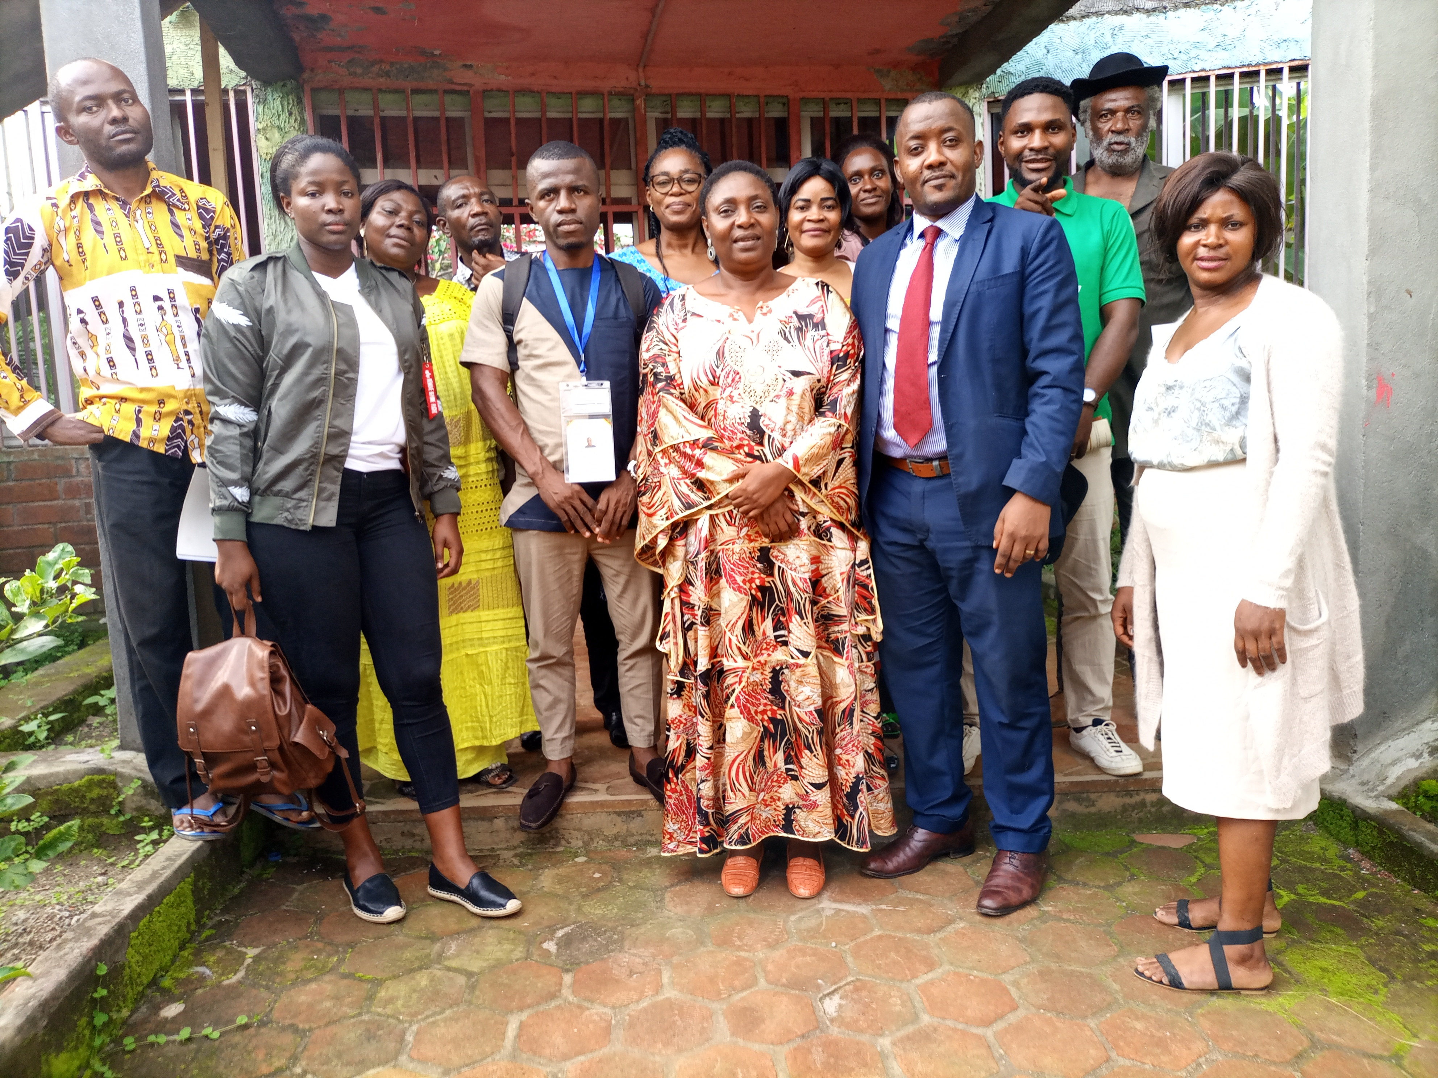
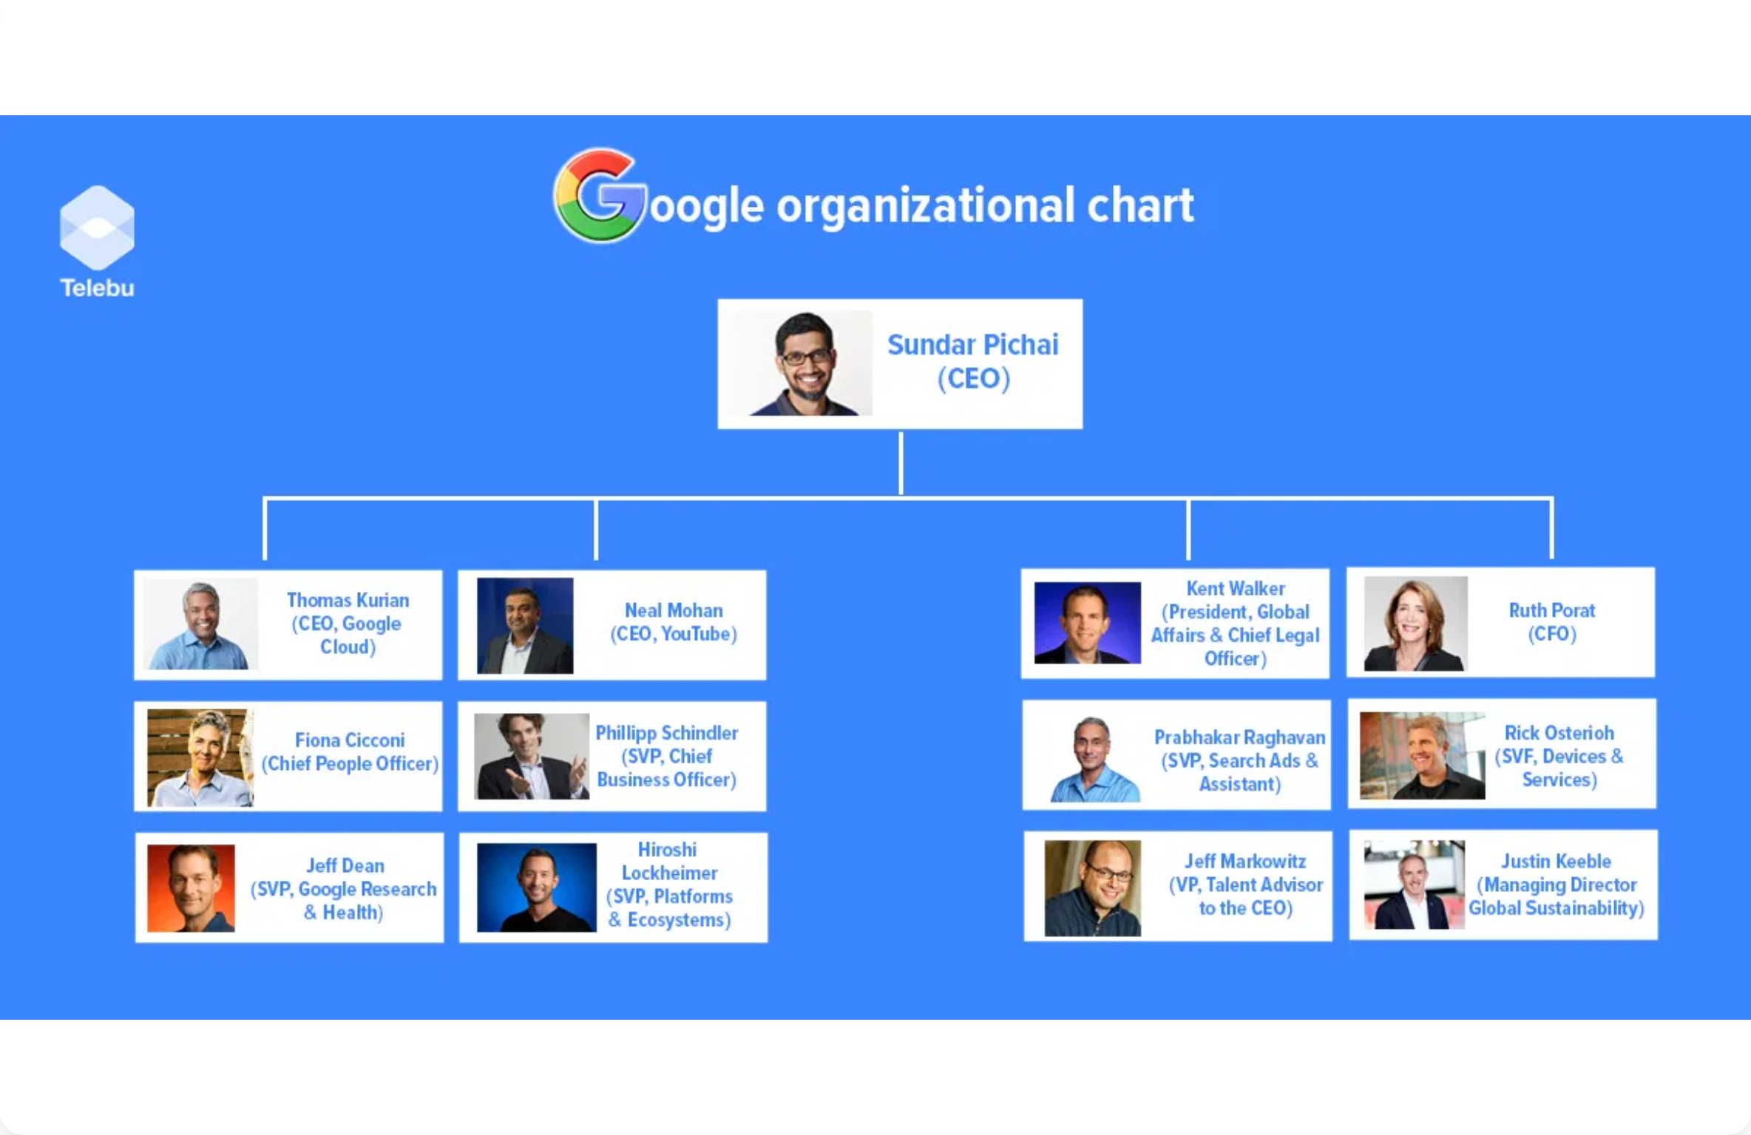



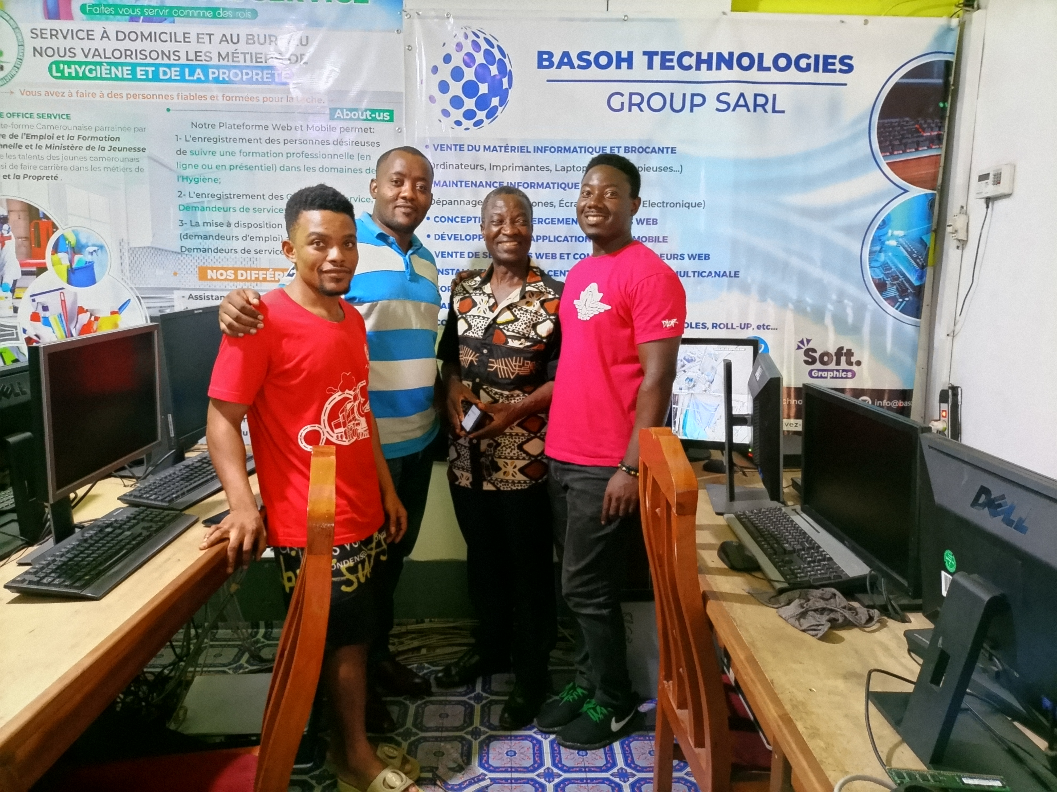
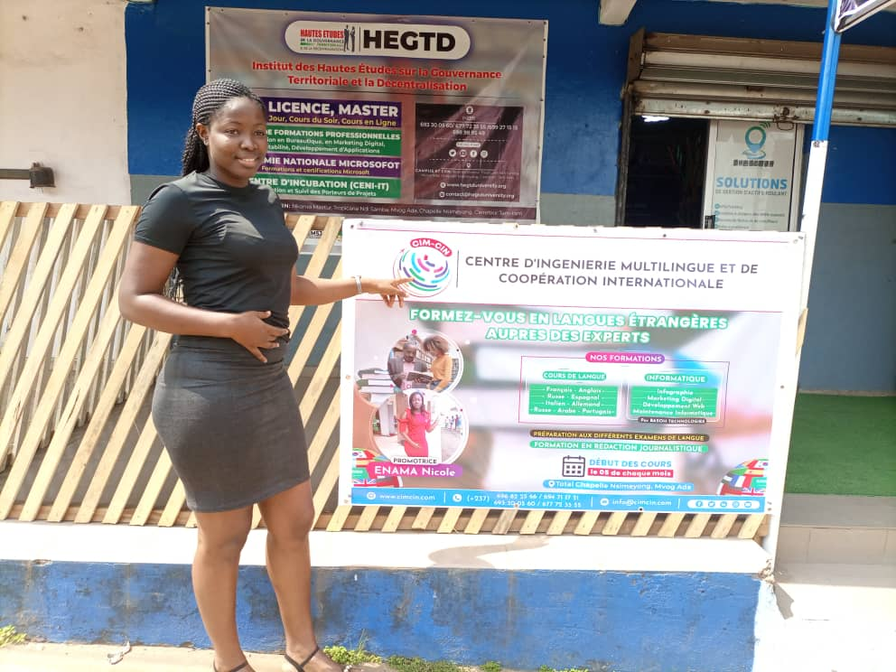


Structure organisationnelle du CESTECH
5. Organisation du CESTECH
CESTECH International
Coordination des activités internationales et partenariats avec l'Europe et les USA
CESTECH National
Supervision et coordination des activités au niveau du Cameroun
CESTECH Régionaux
Centres régionaux dans les principales régions du Cameroun
CESTECH Départementaux
Centres départementaux pour une couverture plus étendue
CESTECH Communaux
Centres locaux au niveau des communes pour une proximité avec la population

Slide 16

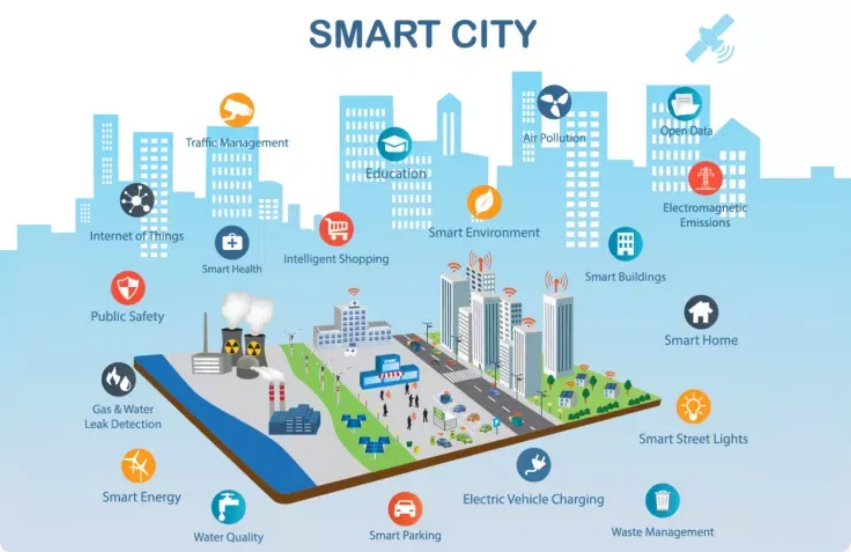




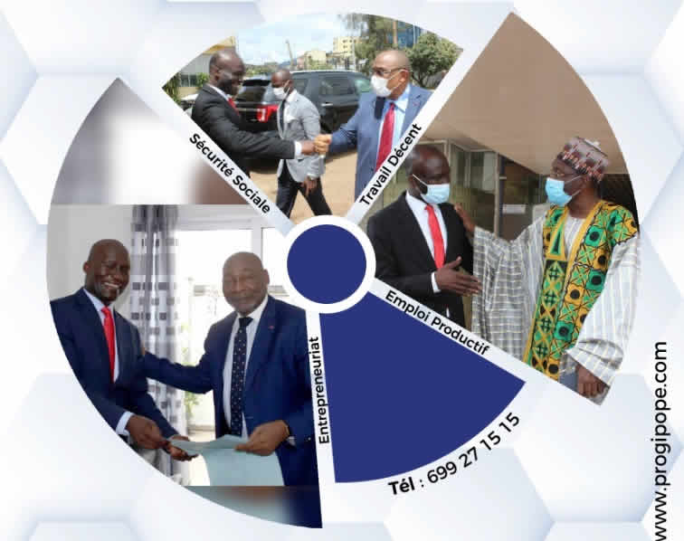
6. Projets et Développements Futurs
Groupement Patronal Entreprises &Territoires
Assemblée Générale et installation du nouveau président et des vice-présidents
Association pour l'IA
Lancement d'une association dédiée à l'Intelligence Artificielle
Concept de Smart City - Projet futur du CESTECH
Projets Informatiques Connexes
Département d'Informatique de iHEGTD
Université Virtuelle de iHEGTD
Yaoundé Connect
Projet SMART CITY
HEGTD/CESTECH Valley

Slide 17



Cérémonie de signature de convention officielle
7. Signature de Convention
Moment Officiel
Signature de la Convention entre HEGTD/PROPULSE et le CESTECH Cameroun
HEGTD/PROPULSE
Université et partenaire stratégique pour l'éducation technologique
CESTECH Cameroun
Centre d'Expertise et de Spécialisation dans les Technologies du Numérique
Questions/Réponses
Entretien des participants avec le Dr. Basoh Marc par Teams ou Call WhatsApp
Opportunité unique de poser des questions directement au Directeur du CESTECH France

Slide 18

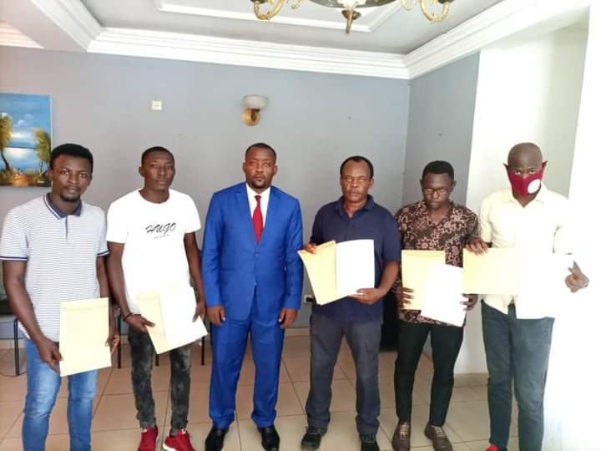



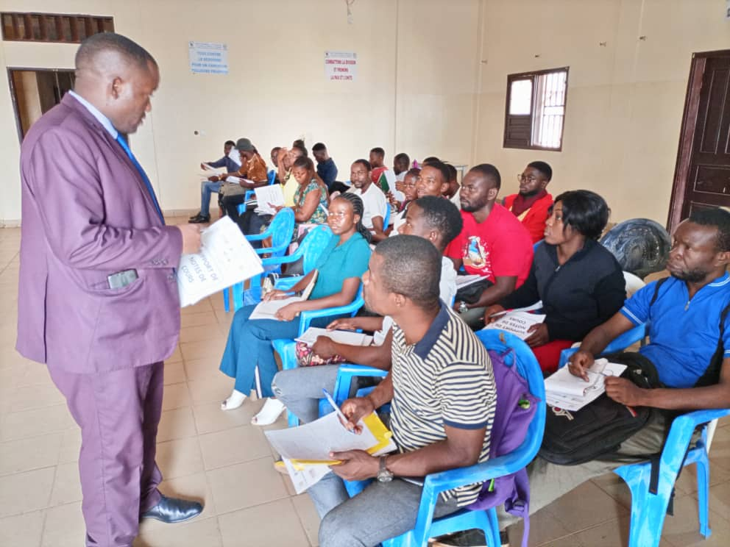


8. Conclusion et Perspectives
Impact du CESTECH
Formation des jeunes Camerounais aux technologies numériques en vogue
Partenariats stratégiques avec des acteurs clés du développement
Contribution au développement économique et technologique du Cameroun
COCKTAIL
Moment de partage et de réseautage pour célébrer le lancement du CESTECH
L'éducation technologique, pilier du développement numérique

